Slide 1
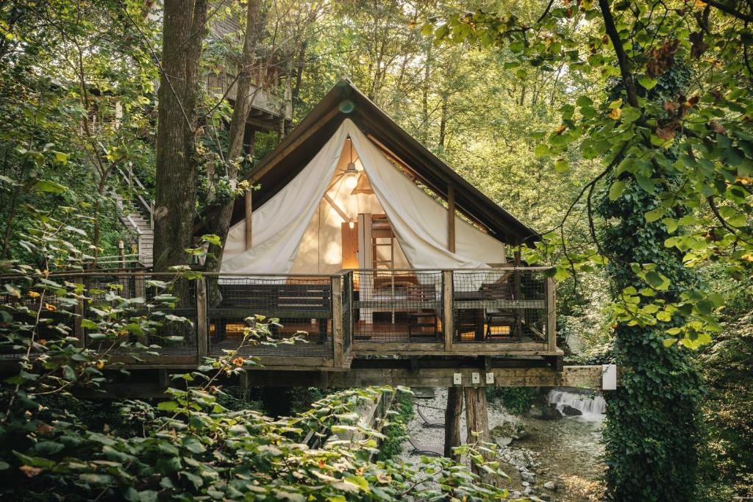
Garden Village, Bled, Slóvenía
Modúl 8 (3. hluti)
Að gera það hagkvæmt – skilja kostnaðinn og setja raunhæf verð

Slide 2
Eining 8 (3. hluti) Yfirlit
Námsárangur
Að gera það hagkvæmt - skilja kostnaðinn og setja raunhæf verð
Fjármálaleg sjálfbærni byrjar á því að þekkja tölurnar þínar. Þessir kaflar leiða þig í gegnum grundvallaratriði kostnaðar og verðlagningar: fyrst,
með því að greina allan fasta og breytilegan kostnað svo þú skiljir fullkomlega hvað þarf til að halda rekstri þínum gangandi, jafnvel án gesta.
Næst munt þú reikna út lágmarksverð á nótt til að tryggja að verðin þín byggist á raunverulegum kostnaði.
Greindu og gerðu greinarmun á föstum og breytilegum kostnaði í fyrirtækinu þínu.
Skiljið heildarkostnað rekstursins og hvernig hann hefur áhrif á verðlagsákvarðanir.
Reiknaðu lágmarksverð per nótt til að tryggja að þú sért ekki að tapa peningum.
Nota raunveruleg kostnaðargögn til að ákvarða verðstefnu sem er bæði sjálfbær og í samræmi við viðskiptamarkmið þín.

Slide 3
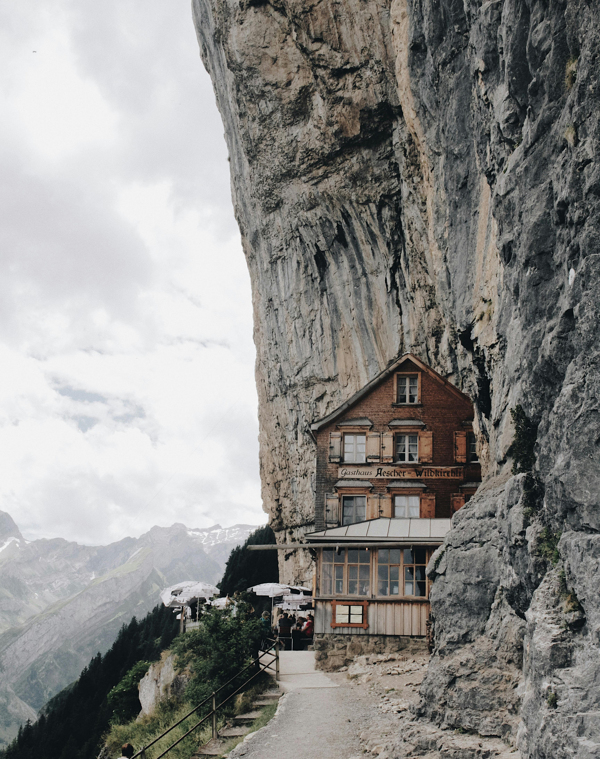
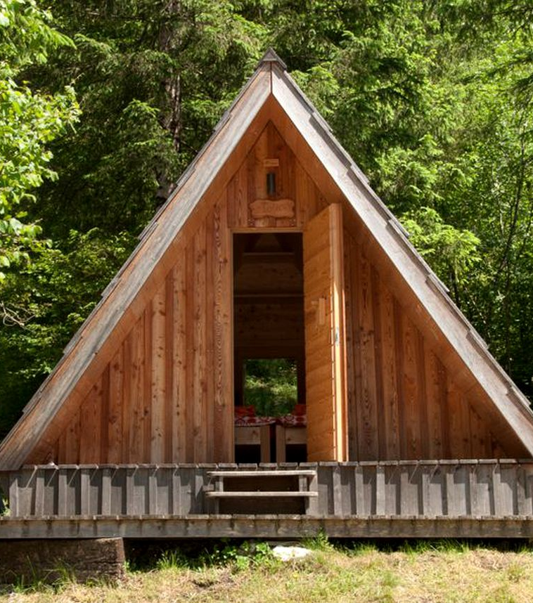
Modúl 8: Að leggja fjárhagslega grunninn fyrir sjálfbæra gistiþjónustustarfsemi
Kafli 5 bls. 24
Kynntu þér kostnað á nótt og settu raunsæ verð
EFNISYFIRLIT
Kafli 4
06
Kynntu þér kostnað og útgjöld
Finndu jafnrekstrarpunktinn þinn og nýtinguarhlutfallið
(32 glærur)
Ljósmynd: A-rammi í Soča, Gorizia, Slóvenía

Slide 4
Kafli 8: Að leggja fjárhagslegan grunn fyrir sjálfbæran gistiþjónusturekstur
Að þekkja tölurnar þínar er nauðsynlegt til að byggja upp fjárhagslega sjálfbæran gistiaðila.
Þessir kaflar leiða þig skref fyrir skref í gegnum útreikninga á því hvað kostar að reka gististaðinn þinn, jafnvel þegar engir gestir eru til staðar, og hvernig á að umreikna þessa kostnað í lágmarksverð á nótt.
Þú munt síðan nota þessi gögn til að reikna jöfnunarpunktinn þinn—fjölda nætur og nýtingu sem þú þarft að ná til að standa straum af kostnaði þínum.
Þetta tryggir að verðlagningin þín sé ekki aðeins samkeppnishæf, heldur einnig arðbær.
Með því að skilja heildarkostnaðarlíkan þitt, lágmarkshagkvæmt gjald og markmið um nýtingu geturðu tekið skynsamari, gagnadrifnar ákvarðanir til langs tíma.

Slide 5
Modúl 8: Að leggja fjárhagslega grunninn fyrir sjálfbæran gistirekstrar­viðskipt
Kafli 4: Kynntu þér kostnaðinn og útgjöldin
  Hvað kostar að reka fyrirtækið þitt, jafnvel þegar engir gestir eru til staðar eða jafnvel þegar það er opið og þegar það er lokað?
Markmið: Uppbygging föstu og breytilegra kostnaðar- og útgjalda (Hvað kostar að hafa dyrnar opnar). Að skilja, bera kennsl á og flokka allan fastan og breytilegan kostnað.
Kafli 5: Þekktu kostnaðinn á nóttinni
Hvert er lágmarkið sem þú ættir að rukka til að forðast að tapa peningum?
Markmið: Þekktu kostnaðinn á nótt (Ákvarða lágmarksgjald)
Til að reikna út lágmarks sjálfbæra næturverð og tryggja að verðlagning byggist á raunverulegum kostnaði.

Slide 6

Kafli 4
Kynntu þér kostnað og útgjöld
Föst og breytileg kostnaðar- og útgjalda uppbygging (Hvað kostar að halda dyrunum opnum)
Til að skilja, bera kennsl á og flokka alla fasta og breytilega kostnaðarliði þína.
Hvað kostar að reka fyrirtækið þitt, jafnvel þegar engir gestir eru til staðar eða jafnvel þegar það er opið og þegar það er lokað?

Slide 7
Fjármálaleg rök og áætlanagerð fyrir gistiþjónustufyrirtæki
Kafli | Kafli | Af hverju þetta kemur hingað
3 | Tekju- og afkastagrunnur | Þú byrjar á því að reikna út hvað þú þénar Þú verður að vita hvað þú ert að þéna (aðal- og aukatekjulindir) og hversu margar nætur þú getur selt.
4 | Kostnaðarskipan | Komdu að því hvað þú eyðir Án þess að þekkja fasta og breytilega kostnað geturðu ekki sett verð eða reiknað hagnað.
5 | Kynntu þér kostnað á nótt | Reiknaðu hvað hver nótt þarf að standa undir Hjálpar til við að ákvarða lágmarksgjald til að ná jafnri stöðu. Þú reiknar kostnað á nótt með því að deila heildarkostnaði með áætluðum seldum nóttum.
6 | Greining á jafnrekstri og áætlun um nýtingu og tekjumöguleika | Ákvarða fjárhagslegt viðnámsstig þitt og spá fyrir um nýtingu og tekjumöguleika Segir þér hvernig þú hættir að tapa peningum. Þegar kostnaður er þekktur, reiknaðu hversu margar bókanir þarf til að ná jafnri stöðu. Gakktu úr skugga um að verðlagning sé raunhæf með raunsæjum bókunarmarkmiðum og markmiðum um fyllingaprósentu.
7 | Hagnaður og verðlagningarstefnur | Veldu síðan verðlagningarstefnu sem samræmist markmiðum þínum Þegar allt þetta er komið á sinn stað geturðu með fullri vissu sett verð og arðmörk.

Slide 8
Kynntu þér kostnað og útgjöld
Til að skilgreina og aðskilja fasta og breytilega kostnað skýrt, svo þú getir sett nákvæmar verðlagningar, gerð fjárhagsáætlana og hagnaðspár sem endurspegla raunverulegan kostnað þinn.
Að skilja kostnaðinn þinn er grundvallaratriði áður en þú setur verð eða gerir hagnaðarspár. Kostnað er hægt að flokka í fasta kostnað (t.d. tryggingar, lánstilgreiðslur eða breiðband – þjónustur sem þú greiðir sama hversu margir gestir þú hefur) og breytilegan kostnað (t.d. þvottur, morgunverður og hreingerning – kostnað sem breytist eftir nýtingu). Að bera kennsl á þennan kostnað nákvæmlega tryggir að verðlagning fyrirtækisins sé þannig að það geti lifað af og vaxið.
10
Þekktu fasta kostnað (FC) (yfirhöfuðskostnað)
Auðkenndu regluleg, endurtekin útgjöld, svo sem leigu, laun, tryggingar og þjónustugjöld.
11
Áætlaðu breytilegan kostnað á nótt (VC)
Reikna kostnað sem breytist eftir bókunum, eins og þvott, hreingerningu eða morgunverði.
12
Dæmi um árlega rekstrarkostnað eða sundurliðun breytilegs kostnaðar
Listi til að bera saman og flokka eigin kostnað.
13
Reikna út heildarárlegur kostnað (TAC)
Bættu saman föstum og breytilegum kostnaði til að fá heildarmynd af árlegum rekstrarkostnaði fyrirtækisins.

Slide 9
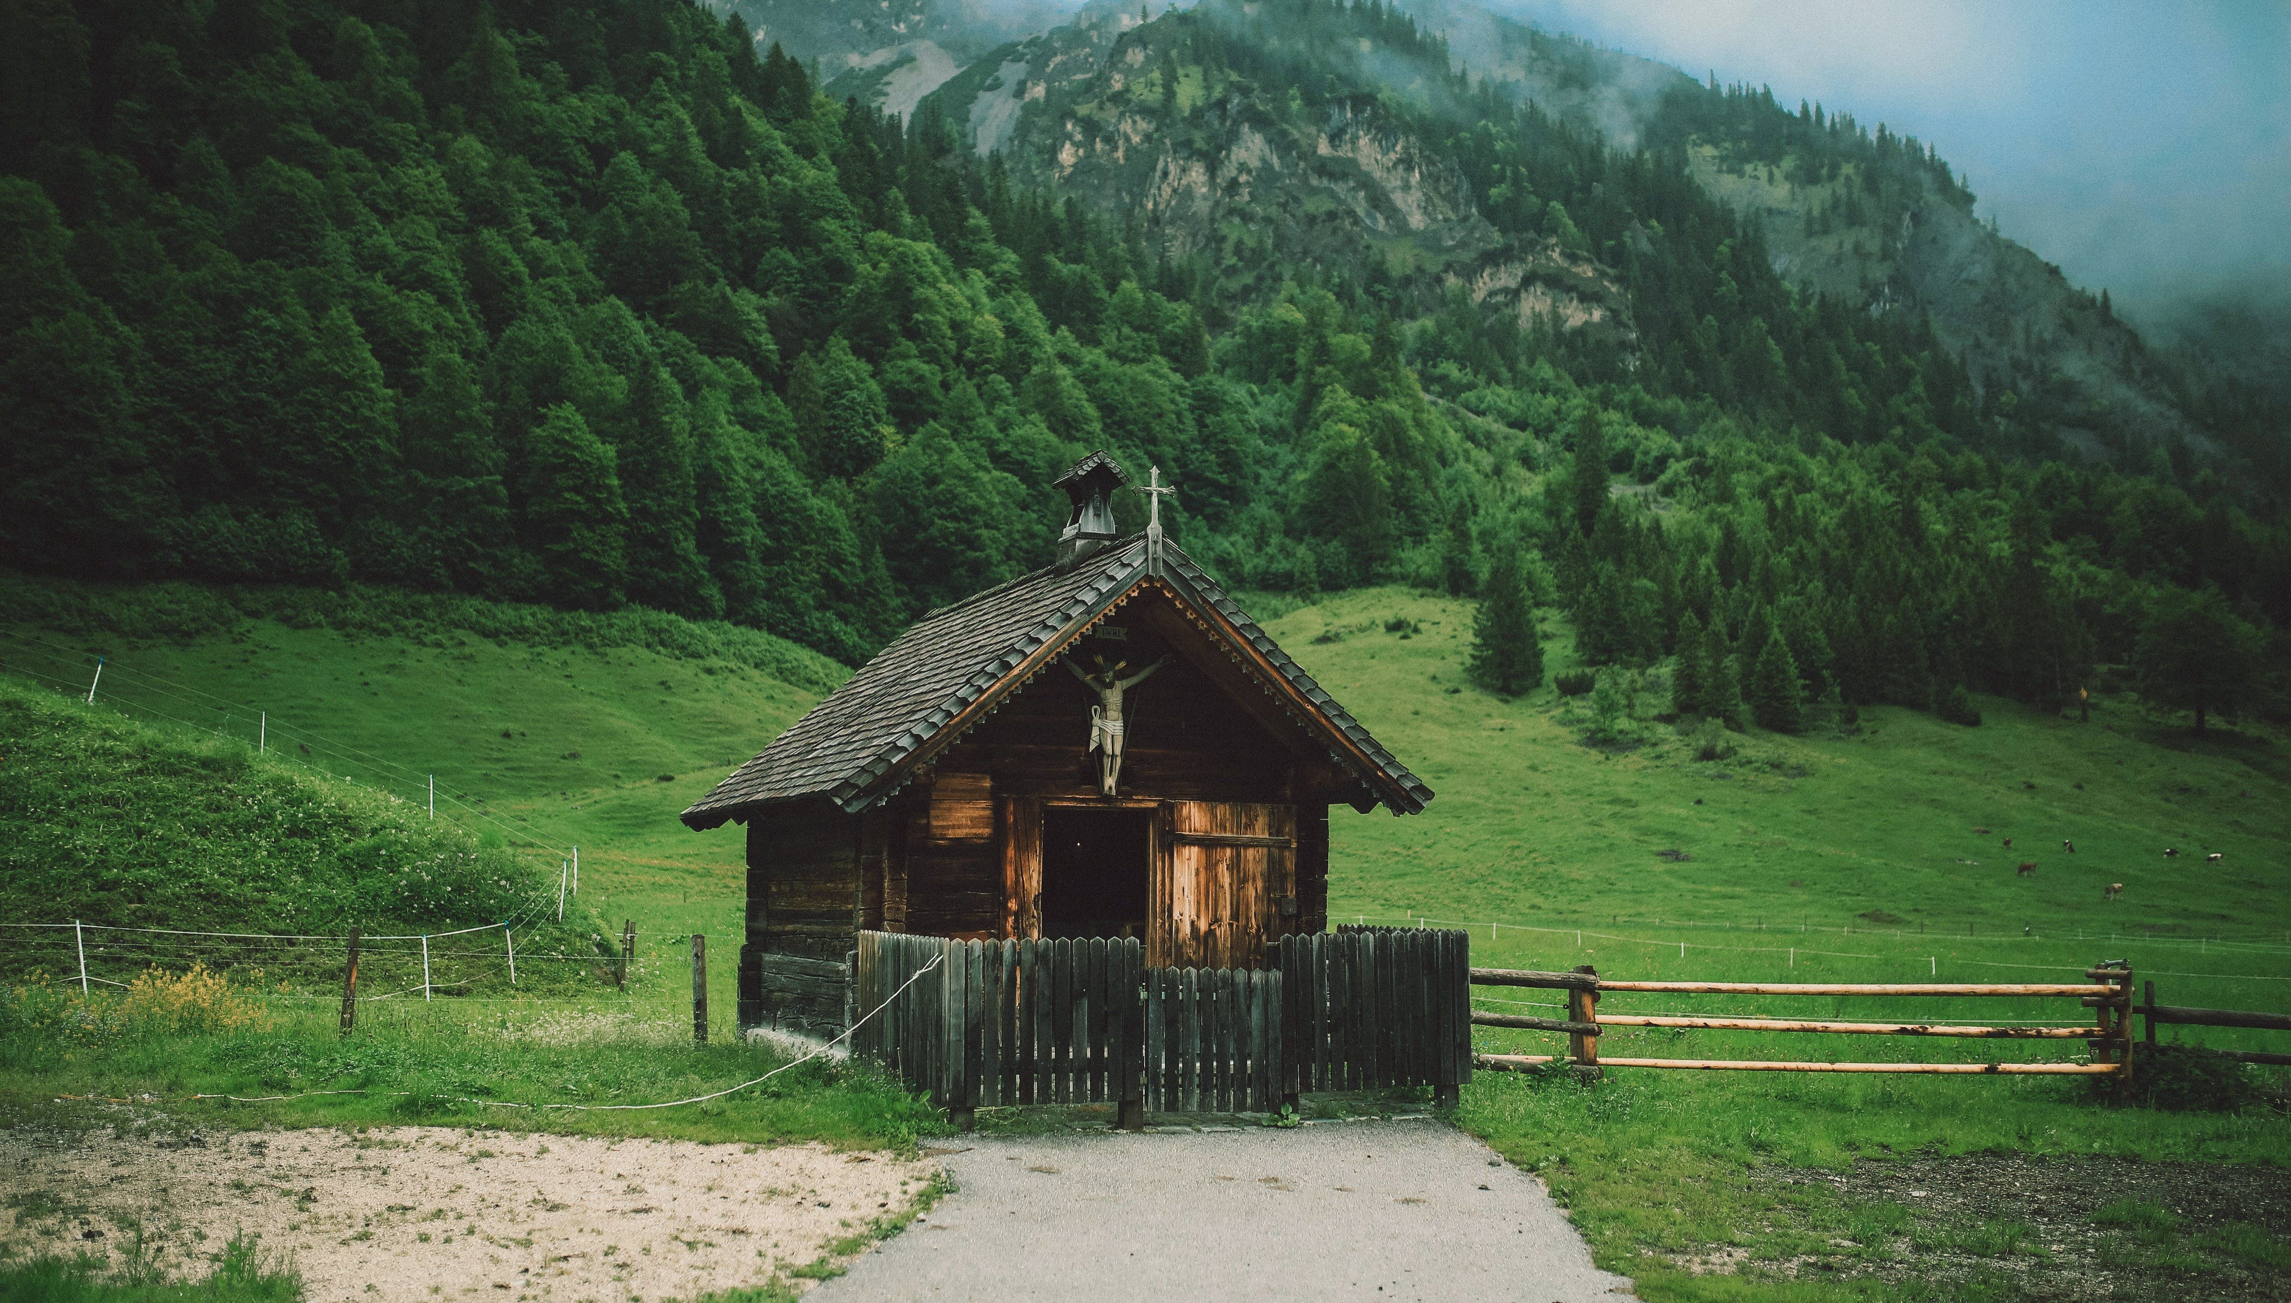
10
Reikna allar föstu kostnaðargreiðslur þínar
Næst skráðu allar föstu kostnaðarliði – útgjöld sem almennt haldast óbreytt óháð því hversu margir gestir þú hefur. Þetta eru oft mánaðarlegir eða árlegir yfirheadar.
Algengir fastir kostnaðarliðir í gistiþjónustufyrirtækjum eru: leiga eða húsnæðislán, fasteignaskattar, tryggingar, laun eða reglulegir laun (ef þú hefur starfsfólk í launabókhaldi) og þjónustugjöld sem breytast lítið (t.d. nettenging, öryggisþjónusta o.s.frv.).
Ekki gleyma leyfum eða áskriftum, og mögulega hluta af grunnþjónustu sem er óbreytanleg (t.d. hitun til að koma í veg fyrir að rör frjósi, jafnvel þó engir gestir séu).
Dæmi: Fastar greiðslur þínar gætu litið svona út: Íbúðarlán €12.000 á ári, tryggingar €1.200 á ári, fasteignaskattur €800, grunnþjónusta (grunnkostnaður) €1.000, markaðssetning €1.000 og vefsíða/hugbúnaður €600 – samtals €16.600 í föstum kostnaði á árinu.
Þekktu alla þína kostnað og útgjöld
Byrjaðu á föstum kostnaði þínum

Slide 10
Kynntu þér fasta kostnaðinn
Þessir kostnaðarliðir falla alltaf til, svo fyrirtækið þitt þarf að afla að minnsta kosti þessarar upphæðar í brúttóhagnaði til að forðast tap.
Hvaða kostnað þarf ég að greiða jafnvel þó ég fái enga gesti?
Þetta eru árlegur kostnaðarliðir sem breytast ekki þrátt fyrir að enginn gisti. Þetta eru kostnaðarliðir sem þú greiðir ár hvert óháð því hversu margar bókanir þú færð. Þetta eru grunnkostnaðarliðir sem þú þarft að standa straum af áður en þú getur hagnast.
Dæmi: tryggingar, lánstilgreiðslur, internet, markaðssetning, leyfi, leyfisgjöld, vefgjalda. Fyrir lítið glamping-svæði eru dæmigerð föst gjöld leiga eða skattar á eign, tryggingar, grunnþjónustugjöld, viðhald og umsjón, og markaðssetning. Ef þú hefur starfsfólk í föstum launum, skaltu telja það sem fasta kostnað. Árleg trygging og viðhald fyrir svæði með 4 pod-einingum gæti verið nokkur þúsund evrur hvor.

Slide 11
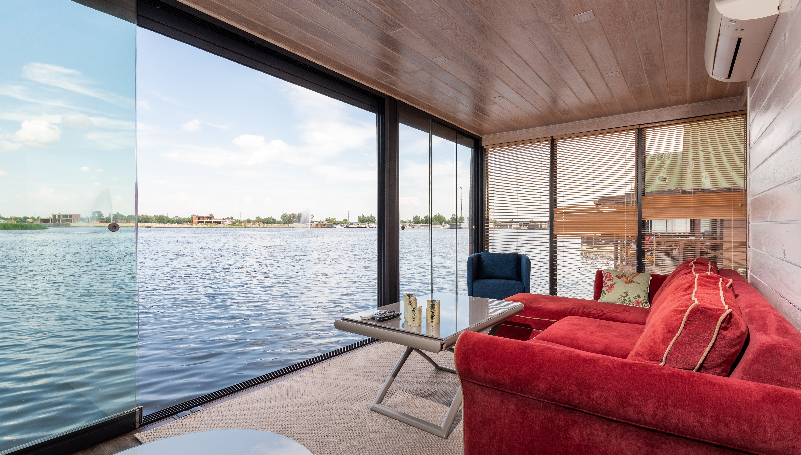
11
Reikna breytilega kostnaðinn þinn
Skráðu nú breytilega kostnaðarliði – útgjöld sem aukast með hverri bókun eða gesti.
Þessir kostnaðarliðir ráðast af nýtingu: því fleiri nætur sem bókaðar eru, því hærri verða þessir kostnaðarliðir.
Dæmigerðir breytilegir kostnaðarliðir fyrir gistiþjónustufyrirtæki eru:
þrifagjöld (þvottur, þrifaefni eða greiðsla til þrifamanns við hverja skiptingu),
kostnað við morgunmat eða mat fyrir hvern gest (ef innifalið í dvöl),
veitugjöld sem breytast eftir notkun (vatn, rafmagnsnotkun gesta),
þægindi (snyrtivörur, ástar snarl), og
þóknanir bókunarpalla eða kreditkortagjöld (oft innheimt fyrir hverja bókun).
Kynntu þér allar kostnaðargreinar og útgjöld
Næst: Kynntu þér breytilega kostnaðinn þinn

Slide 12
Reikna breytilega kostnaðinn
Dæmi: Þú gætir áætlað að hver bókuð nótt kosti um 15 evrur í breytilegum kostnaði (t.d. 5 evrur í hreingerningarefni, 3 evrur í þvott, 2 evrur í þjónustugjöld og 5 evrur í bókunargjald).
Ef spá þín segir að 200 nætur verði bókaðar á einu ári, verða heildarbreytilegur kostnaður 200 × €15 = €3.000 á árinu.
Sumir breytilegir kostnaðarliðir eru prósentutengdir (t.d. bókunarkostnaður hjá OTA, sem getur verið 15% af bókunartekjum); vertu viss um að taka þá einnig með í reikninginn.
Að skrá þessa kostnaðarliði tryggir að þú vanmetir ekki kostnaðinn við að þjónusta hvern gest.
Kynntu þér allar kostnaðargreinar og útgjöld
Næst: Kynntu þér breytilega kostnaðinn

Slide 13
Áætlaðu breytilegan kostnað á nótt (VC)
"Hversu mikið kostar mig í hvert sinn sem einhver bókar nótt?"
Kostnað sem fellur til í hvert sinn sem gestur dvelur (t.d. þrif, þvottur, matur, þjónustugjöld). Þessir þættir hafa áhrif á raunhagnaðinn sem þú færð á hverri nóttu eftir að gestakostnaði hefur verið dreginn frá. *Reiknaðu meðalverð á hverri nýttri nóttu út frá þessu.
Dæmi: þvottur, þrif, morgunverðar- og matvæli, þvottur rúmfata eftir hverja dvöl, neysluvörur fyrir gesti (svo sem snyrtivörur og vörur í gjafakörfu) og þjónustugjöld sem ráðast af notkun (t.d. aukatrévið og upphitun heita pottsins).
Ef þú greiðir þrifamönnum €10 fyrir hverja skiptingu á kofa eða €8 í þóknun á bókunarpall fyrir hverja bókun, þá eru þær einnig breytilegar.

Slide 14
Almenn breytileg kostnaðargjöld á nótt (dæmi um sundurliðun):
Kostnaðartegund | Kostnaður á nótt (€)
Hreinsiefni | €5
Þvottur (rúmföt/handklæði) | €7
Snyrtivörur | €3
Morgunverður/snarl | €6
Þjónustugjöld (á nóttu, deilt) | €4
Bókunargjöld vettvangs (ef % byggt á næturverði) | €5 (áætlun)
Samtök breytilegs kostnaðar á nótt €30
Ábendingar við útreikninga: Skráðu allar bókanir og raunveruleg útgjöld fyrir þær gistinætur í heilan mánuð. Deildu heildarmánaðarútgjöldum sem tengjast gestum með fjölda gistinátta. Innifáðu öll útgjöld sem breytast í takt við hverja bókun (án föstu mánaðargreiðslna, svo sem trygginga).

Slide 15
Dæmi um árlega rekstrarkostnað eða sundurliðun breytilegra kostnaðarliða
Glamping 4 Pods (opin allt árið)
12
Rekstrarkostnaður | Árleg heild (€) | Gerð
Þjónustugjöld (rafmagn, vatn, fráveita) | 5,000 | Föst (að hluta breytileg við mikla notkun)
Tryggingar (ábyrgð, eign) | 1.200 | Föst
Markaðssetning & netauglýsingar | 1.000 | Föst
Viðhald og viðgerðir | 2.000 | Föst (framlag)
Fasteignaskattar/leiga | 2.500 | Föst
Hreinsun og þvottaefni | 8,400 | Breytilegur (€15 á hverja mannað nótt)
Gestagæði (morgunverður, eldiviður o.s.frv.) | 1.200 | Breytilegur (fer eftir notkun)
Heildarrekstrarkostnaður (ár) | €21,300 | (við 320 nýttar nætur á ári)

Slide 16
Útskýring á töflunni
Dæmi um árlega rekstrarkostnað eða sundurliðun breytilegra kostnaðarliða
Föst kostnaðargjöld haldast óbreytt óháð því hversu margar nætur eru bókaðar.
Breytilegur kostnaður eykst eða minnkar eftir nýtingu (t.d. þrif, þægindi).
Hálf-breytilegur kostnaður, eins og viðhald, getur sveiflast með notkun en er að hluta til fastur.
Þjónustugjöld hegða sér oft sem blandaður kostnaður, að hluta til fastur og að hluta til breytilegur eftir notkun.
Ef þú vilt reikna kostnað á hverja bókaða nótt, deilirðu €21.300 með áætluðum eða raunverulegum fjölda bókaðra nátta á ári (t.d. 400 nætur → €53,25 á nótt).
Til að finna út hversu mörgum nóttum árlegur rekstrarkostnaður upp á €21.300 nemur, þurfum við að einangra breytilega kostnaðarliði og deila þeim með kostnaði hvers nóttar fyrir þá breytilegu liði.

Slide 17
Útskýring á töflunni
Dæmi um árlega rekstrarkostnað eða sundurliðun breytilegra kostnaðarliða
1. Skilgreindu breytilega kostnaðarliði
Hreinsun og þvottaefni: €8,400
Gestagæði: €1,200
Heild breytilegra kostnaðar = €8,400 + €1,200 = €9,600
2. Áætla breytilegan kostnað á nótt
Þú hefur áður notað €30 á nótt (hreingerning + þægindi), sem passar vel:
€30 × N nætur = €9,600
Þannig að:
Nætur = €9,600 ÷ €30 = 320 nætur
Ályktun:
Heildarkostnaðurinn upp á €21.300 í rekstrarkostnaði er líklega byggður á 320 nýttum nóttum á ári — miðað við að hver nótt kosti €30 í breytilegum kostnaði.

Slide 18
Útskýring á töflu
Dæmi um árlega rekstrarkostnað eða sundurliðun breytilegs kostnaðar
Athugaðu að orku- og hita reikningar, þrif, neysluvörur, viðhald, markaðssetning og tryggingar eru öll tekin með – þetta eru algengir kostnaðarliðir hjá litlum glamping-fyrirtækjum. Byggjendur vanmeta stundum kostnað við viðhald (t.d. viðgerð á verönd eða endurnýjun rúmfata) – vertu viss um að setja fé til hliðar fyrir þetta.
Hvað með launin mín? Ef þú ætlar að greiða þér laun, skaltu innifela þau í föstum kostnaði. Margir eigendur og rekstraraðilar hunsa eigin vinnu í upphaflegum áætlunum, en það er mikilvægt að skrá að minnsta kosti sanngjarnt laun til að skilja raunverulegan kostnað við rekstur fyrirtækisins.
Ábending um kostnaðarstjórnun: Fylgstu með föstum kostnaði á mánuði (t.d. þjónustugjöldum, tryggingum, skipt niður á mánuði) og breytilegum kostnaði á hverja nótt sem er í notkun.
Þetta hjálpar við verðlagningu (þú vilt að næturverðið þitt fari þægilega yfir breytilegan kostnað á nótt) og við að skilja hagnaðarmörk.
Í reikniforriti gætirðu notað formúlur eins og Heild breytilegra kostnaðar = Nætur í nýtingu * kostnaður_á_nóttu til að stilla kostnað sjálfkrafa í samræmi við nýtingu.

Slide 19
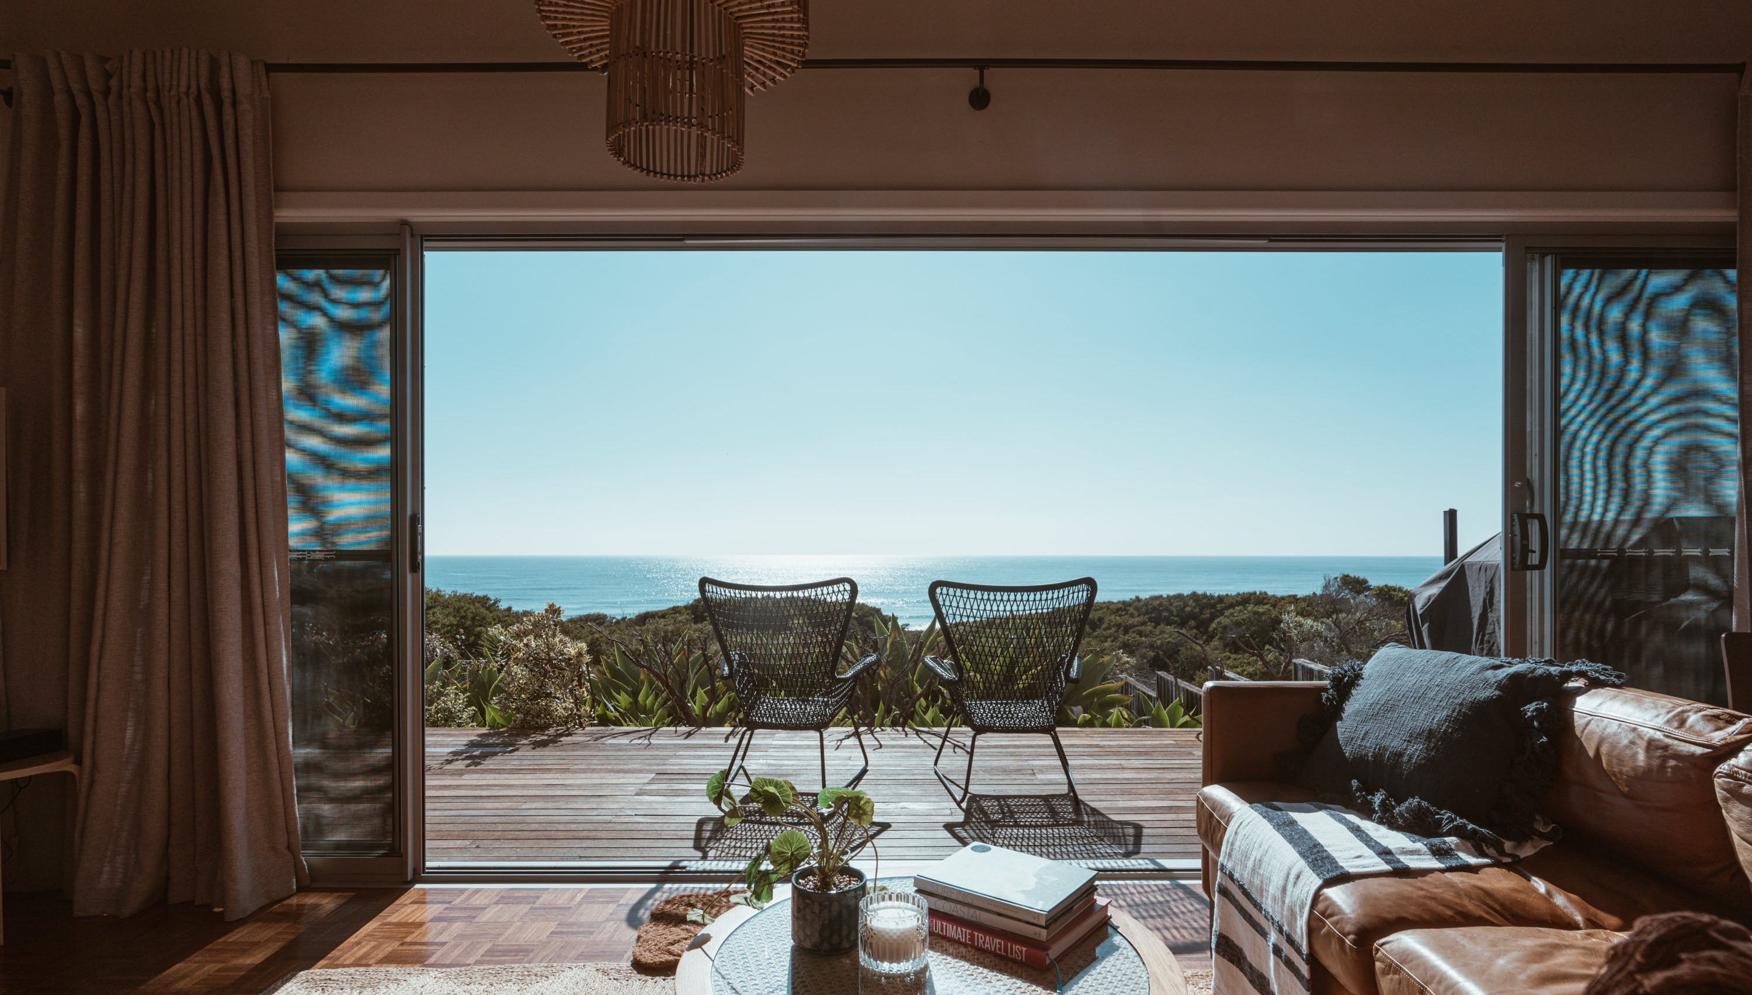
13
Reikna út heildarárleg útgjöld
Bættu föstum og breytilegum kostnaði saman til að fá heildarvæntan kostnað fyrir árið.
Dæmi: Frá fyrri útreikningum:
Föst kostnaðarkostnaður €16,600 + breytilegur kostnaðarkostnaður €3,000 = €19,600 heildarkostnaður. Þetta talan sýnir hversu mikið þú munt eyða til að reka fyrirtækið á árinu við spáða nýtingarstigi.
Gott er að sundurliðað þetta frekar í helstu flokka ef þörf krefur (t.d. "Rekstur", "Markaðssetning" o.s.frv.), en meginatriðið er að vita heildarkostnað rekstrarins á árinu.
Athugaðu tvisvar hvort þú hafir misst af einhverju: viðhaldi eða viðgerðum, einstaka gjöldum eða launum eiganda ef þú ætlar að greiða þér laun. Auðvelt er að gleyma sumum útgjöldum, svo hugsaðu vel í gegnum árið í smáatriðum.
Kynntu þér allar kostnaðargreinar og útgjöld
Reikna út heildarárleg útgjöld þín
Jöfnunarpunktur

Slide 20
Reikna út heildarárlegur kostnað þinn (TAC)
"Hversu mikið kostar það mig í raun að reka þennan stað í eitt ár?"
Heildarárlegur kostnaður er allt sem þú eyðir á einu ári til að reka fyrirtækið þitt. Þetta felur í sér bæði fasta kostnað (óbreytanlegan): leigu, tryggingar og laun, og breytilegan kostnað (á hverri bókun): þrif, þvott og þjónustugjöld.
Heildarárlegur kostnaður (TAC) = Fastur kostnaður + (Breytilegur kostnaður á nótt × bókaðar nætur)
Dæmi: Föst kostnaður = €14,000, breytilegur kostnaður á nótt = €30, bókaðar nætur = 200
TAC = €14,000 + (€30 × 200) = €14,000 + €6,000 = €20,000
"Þetta þýðir að það kostar €20,000 á ári að reka fyrirtækið þitt ef þú færð 200 bókanir."

Slide 21
Hversu mörg nætur býst ég við að verði bókaðar á þessu ári?
Þetta hjálpar þér að áætla heildarbreytileg útgjöld þín og reikna út raunverulegt heildarárlegt kostnað. Þú getur kallað þetta "formúlu fyrir sviðsætlanagerð" þegar þú notar hana til að kanna hvernig mismunandi fjöldi seldra nætur (nýtingarhlutfall) hefur áhrif á heildarárlegan kostnað (TAC) og arðsemi.
Dæmi: "Hvað ef ég fæ aðeins 150 bókanir?". "Hvað ef ég hækka verðið í 165 €?". "Hvað gerist ef þrifakostnaður hækkar?"
Föst kostnaðargjöld (FC): Kostnaðargjöld sem haldast óbreytt óháð því hversu margar nætur eru bókaðar (t.d. tryggingar, leiga, hugbúnaður)
Breytilegur kostnaður (VC × N): Kostnaður sem breytist eftir því hversu margar nætur eru bókaðar (t.d. þrif, þvottur, morgunverður)
Heildarárlegur kostnaður = Föstur kostnaður + (breytilegur kostnaður á einingu × fjöldi seldra/notaðra eininga)
Í þessu tilfelli er það: TAC = FC + (VC × N) þar sem N = fjöldi nýtttra nætur

Slide 22

Sérfræðingar benda á að grunnendurnýjun birgða og þjónusta geti ein og sér numið allt að 20% af tekjum, svo verð þitt verður að duga vel fyrir þessum rekstrarkostnaði. Íhugaðu að búa til einfalda töflu yfir árlega kostnað:
Æfing
Kostnaðarliður | Árlegur kostnaður (€)
Leiga/veðlán fasteignar | (t.d. €5.000)
Gjöld (rafmagn, vatn) | (t.d. €2.000)
Tryggingar og leyfi | (t.d. €1,200)
Þrif og þvottur | (t.d. €3,000)
Viðhald og viðgerðir | (t.d. €2.500)
Markaðssetning og gjöld fyrir vettvang | (t.d. €1.500)
Heildarárlegur kostnaður | €15,200 (dæmi)
Búðu til yfirlit yfir árleg útgjöld þín

Slide 23

Kafli 5
Þekktu kostnaðinn á hverri nóttu
Kynntu þér kostnað á nótt (kannaðu lágmarksgjald)
Til að reikna út lágmarks sjálfbæra næturverðið og tryggja að verðlagning byggist á raunverulegum kostnaði.
Hvað kostar hver nótt þig, hvort sem hún er seld eða ekki?
Hvert er lágmarksgjaldið sem þú ættir að taka til að forðast að tapa peningum?

Slide 24
Fjármálaleg rök og áætlanagerð fyrir gistiþjónustufyrirtæki
Kafli | Kafli | Af hverju þetta kemur hingað
3 | Tekju- og afkastagrunnur | Þú byrjar á að reikna út hvað þú færð í tekjur og allar tekjulindir þínar Þú verður að vita hvað þú ert að þéna (aðal- og aukatekjulindir) og hversu margar nætur þú getur selt.
4 | Kostnaðaruppbygging | Komdu í ljós hvað þú eyðir Án þess að þekkja fasta og breytilega kostnað geturðu ekki sett verð eða reiknað hagnað.
5 | Kynntu þér kostnað á nótt | Reiknaðu hvað hver nótt þarf að standa undir Hjálpar til við að ákvarða lágmarksgjald til að ná jafnri stöðu. Þú reiknar kostnað á nótt með því að deila heildarkostnaði með áætluðum seldum nóttum.
6 | Greining á jafnrekstri og áætlun um nýtingu og tekjumöguleika | Ákvarða fjárhagslegt viðnámsstig þitt og spá fyrir um nýtingu og tekjumöguleika Segir þér hvernig þú hættir að tapa peningum. Þegar kostnaður er þekktur, reiknaðu hversu margar bókanir þarf til að ná jafnri stöðu. Gakktu úr skugga um að verðlagning sé raunhæf með raunsæjum bókunarmarkmiðum og markmiðum um fyllingaprósentu.
7 | Hagnaður og verðlagningarstefnur | Veldu síðan verðlagningarstefnu sem samræmist markmiðum þínum Þegar allt þetta er komið á sinn stað geturðu með sjálfstrausti sett verð og arðmörk.

Slide 25
Kynntu þér kostnað á nótt
Til að ákvarða lágmarksverðið sem þú þarft að rukka á hverri nóttu til að standa straum af öllum rekstrarkostnaði þínum, sem hjálpar þér að forðast of lágt verðlagningu og óhagkvæmar bókanir.
Til að reikna kostnað á nótt tekur þú heildarárleg útgjöld (föst + áætluð breytileg) og deilir þeim með áætluðum fjölda seldra nátta. Þetta gefur þér lágmarksverð á nótt—það sem þarf til að ná jafnri stöðu fyrir hverja gestanótt. Þessi tala ætti að leiðbeina grunnverðlagningu þinni svo þú sért aldrei að starfa með tapi án þess að gera þér grein fyrir því.
14
Kynntu þér kostnaðinn á hverri nóttu
Deildu árlegum kostnaði með áætluðum seldum næturfjölda til að fá lágmarks næturverð.
15
Settu meðal-/grunn- eða lágmarksverð á hverri nóttu
Náðu að standa straum af kostnaði þínum og uppfylla lágmarksverðsmarkmið þín.
16
Nettótekjur á nótt
Þetta sem þú færð fyrir hverja bókun eftir að kostnaði við að taka við bókun hefur verið dreginn frá.

Slide 26
Næturkostnaðurinn þinn er hversu mikið það kostar þig í raun að hýsa gest í eina nótt, þar með talið föst árleg útgjöld og breytileg útgjöld eins og þrif eða morgunverð. Þetta er ekki það sem gestir borga — þetta er það sem þú borgar til að opna dyrnar þínar hverja nótt.
Að þekkja kostnaðinn á hverri nóttu hjálpar þér:
Settu verð sem nær yfir kostnaðinn þinn
Forðastu að rukka of lítið
Skilja jafnreikningspunktinn þinn
Búa til arðbæra verðlagningarstefnu
Án þess ertu að giska — og það getur leitt til taps eða mistraðra tækifæra. Fyrsta og mikilvægasta skrefið er að reikna allar kostnaðargreiðslur sem tengjast rekstri gististaðarins; þær mynda grunninn að kostnaðarbundnu verði þínu.
Föst kostnaðargjöld (t.d. tryggingar, lánstengdar greiðslur, leyfi)
Breytilegur kostnaður (t.d. þrif, þjónustugjöld á hverja dvöl)
Áætlaðu síðan meðaltal bókaðra nætur á ári.
Kynntu þér næturkostnaðinn
Mikilvægt, svo þú getir fengið kostnaðarbundið verð
14

Slide 27
Kynntu þér kostnaðinn á hverri nóttu
Hvernig á að reikna:
Næturkostnaður = (árlegur fastur kostnaður / bókanlegar nætur) + breytilegur kostnaður á nótt
Skref 1: Bættu við föstum árlegum kostnaði (tryggingar, þjónustugjöld, markaðssetning)
Skref 2: Áætla breytilega kostnað á nótt (hreingerning, morgunverður)
Skref 3: Áætlaðu bókanlegar nætur á ári (t.d. 60% af 365 = 219)
27
Dæmi:
Næturlegt verð = (árleg föst gjöld ÷ bókanlegar nætur) + breytilegur kostnaður á nótt
(Árleg föst gjöld €12.000 ÷ 200 bókanlegar nætur) + breytilegur kostnaður á nótt €10
= €70 á nótt
Þetta er kostnaðurinn á nóttinni — lágmarksupphæðin sem það kostar þig að hýsa eina gestanótt.
Ábending: Einfaldasta leiðin er að athuga heildargjöld þín á síðasta ári í bókhaldsforritinu þínu og deila þeirri upphæð með 365 til að fá daglegan meðalverð. Þú getur síðan dreift þeirri tölu yfir meðaltal herbergja sem eru í notkun og þær þjónustur sem þú býður upp á.
27

Slide 28
Kynntu þér næturkostnaðinn
"Hversu mikið kostar mig að opna á hverjum degi, hvort sem ég fæ viðskiptavin eða ekki?"
Vísar til heildarkostnaðar við rekstur gististaðarins þíns eða fyrirtækisins fyrir eina nótt, óháð því hvort gestur bókar. Þetta felur í sér bæði fasta kostnað (sem helst óbreyttur óháð fjölda gesta, t.d. tryggingar) og breytilegan kostnað (sem eykst með hverri bókun, t.d. þrif og rafmagn). Að skilja daglegan/næturlegan kostnað er nauðsynlegt til að setja verð sem dregur úr kostnaði og skilar hagnaði.
Dæmi: Segjum að þú rekur glamping-einingu sem er opin 200 nætur á ári:
Föst kostnaðargjöld €10,000
Kostnaður á nótt (€/nótt) €50,00 (€10.000 ÷ 200 nætur)
Breytilegur kostnaður €20 á hverja bókun
Heildarkostnaður til opnunar á nótt (með 1 bókun): €70
Þannig að ef þú rukkar €80 á nótt er hagnaðurinn þinn á nótt aðeins €10.

Slide 29
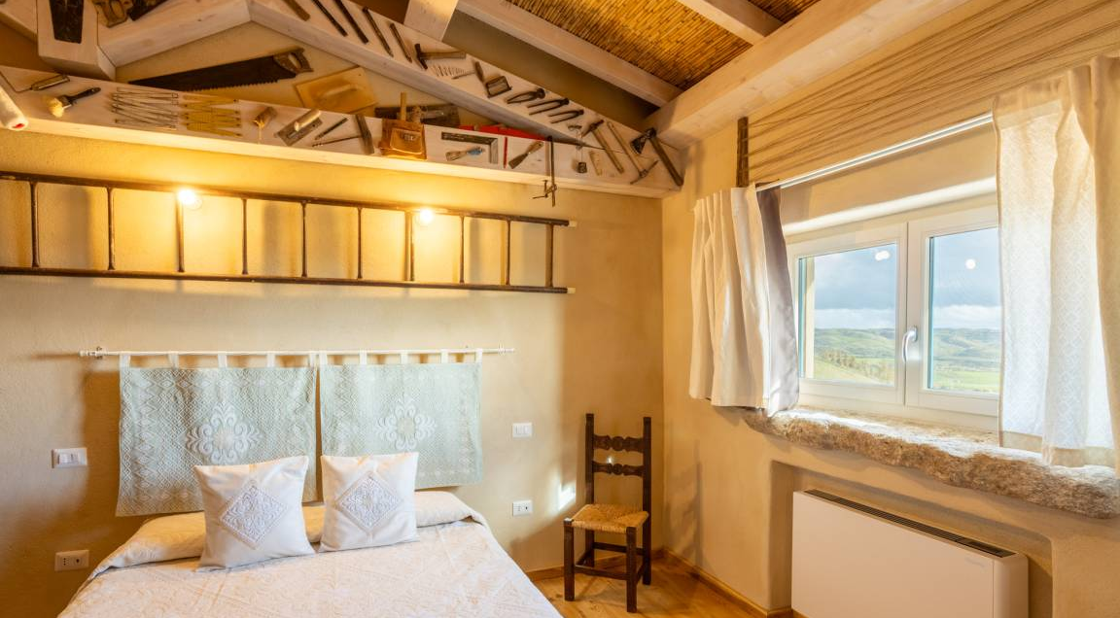
Skref 1: Meðal-/grunnverð á nótt
Þekja kostnaðinn og ná lágmarksverðsmarkmiðum þínum
15
Hvaða verð þarf ég að rukka á nóttina til að þessi rekstur gangi upp?
Markmið: Ákvarða sjálfbæra meðalverð á nótt. Finndu grunnverð á nótt eða lágmarksverð til að standa straum af öllum kostnaði, ná hagnaði og uppfylla tekjumarkmiðin þín.

Slide 30
Að ákvarða grunn-/meðalverð á hverri nóttu er afar mikilvægt
Grunnlínan þín/
Meðalverð
Aðstoðar þig við að reikna út næturverð sem finnur jafnvægi milli hagkvæmni og arðsemi.
Grunnverð þitt er lágmarksverð á nótt sem þú þarft að rukka til að standa straum af öllum kostnaði og hagnast.
Grunnverð þitt endurspeglar fjárhagsmarkmið þín á sama tíma og þú ert samkeppnishæfur á staðbundnum markaði. Þetta er sú tala sem tryggir að fyrirtækið þitt geti lifað af og blómstrað.
Grunnverð þitt er lágmarksmeðalverð á nótt sem þú þarft að rukka til að standa straum af öllum kostnaði þínum og ná markmiðsgróða.
Það er undirstaða verðlagningarstefnu þinnar og þjónar sem viðmiðunarpunktur til að stilla verð á há- og lágsímabilum. Vel útreiknuð meðalverð á nótt styður sjálfbæra, langtíma viðskiptamódel. Allt undir því þýðir að þú ert að tapa peningum.
Þetta er þinn næturlegi kostnaður (plús hagnaður)

Slide 31
Grunnverð þitt er ekki bara tala — það er stefnufloti sem heldur fyrirtækinu þínu sjálfbæru og samkeppnishæfu.
Þitt viðmið/
Meðalverð
Vel útreiknuð grunnverð:
Tryggir að þú standir straum af öllum kostnaði þínum (föstum + breytilegum). Þú munt skilja lægsta viðunandi verð þitt á rólegum tímum
Aðstoðar þig við að ná hagnaðarmarkmiði þínu
Forðastu of lágt verðlagningu og rekstrartap
Heldur verði þínu samkeppnishæfu og raunsæju svo þú haldir áfram að vera aðlaðandi fyrir draumgesti þína
Settu traustan grunn fyrir árstíðabundna eða verðmatsbundna verðlagningu. Þú munt vita hversu margar nætur þú þarft að bóka til að ná rekstrarjafnvægi og fá verðlagningar sveigjanleika á há- og lágsímatímabilum
Tryggðu að rekstur þinn sé arðbær og sjálfbær allt árið um kring
Undirstaða arðsemi

Slide 32
Meðalgrunnsverð - gagnlegt fyrir
Fjármálaplanagerð
Það er undirstaða verðlagningarstefnu þinnar.
Tryggir að verð þitt á hverri nóttu standi undir kostnaði og uppfylli tekjumarkmið.
Aðstoðar við að skipuleggja árstíðabundnar stillingar og spá fyrir um nýtingu.
Jafnreikningsgreining
Notað ásamt breytilegum og föstum kostnaði til að reikna:
Jafnrekstrarverð á nótt
Lágmarksnýting sem krafist er
Greiðslustraumspár
Án þess að vita meðalverð þitt geturðu ekki ákvarðað nákvæmlega hvenær fyrirtækið þitt verður arðbært.
Hagnaðaráætlun
Gerir þér kleift að bera saman áætlaðar tekjur við raunverulegan kostnað. Settu hagnaðarmarkmið og reiknaðu hagnaðarhlutfall með formúlunni:
Hagnaðarmörk (%) = (Nettótekjur á nótt ÷ Meðalverð á nótt) × 100

Slide 33
Settu grunnlínuna/meðalverð á hverri nóttu
Markmið: Ákvarða lágmarksverð á hverri nótt sem þú þarft að rukka til að standa straum af öllum kostnaði og hagnast. Þetta er grunnverðið þitt—undirstaða fyrir að setja árstíðabundin eða kynningartilboð.
"Hvaða verð þarf ég að rukka á nóttina til að standa straum af kostnaði mínum, ná markmiðshagnaði og samt laða að mig bókanir?"
Hér ákvarðar þú lokaverðið á hverri nóttu út frá kostnaðarreikningum þínum, markaðsrannsóknum og hagnaðarmarkmiðum. Þetta er grunnverðið þitt – það sem þú þarft að rukka að meðaltali til að halda bókunum, reka arðbæran rekstur, ná jafnri stöðu (brjóta jafnvægi) og vera áfram aðlaðandi fyrir hugsanlega gesti og sveigjanlegt til að aðlaga að há- og lágsímatímabilum. Þetta snýst ekki um það sem þú vilt græða – heldur um það sem þú þarft að rukka til að reka sjálfbæran rekstur.
Dæmismargfaldar (útreikningar á næstu síðu)
Segjum sem svo að þú rekur lítinn útleigu visthús. Svona reiknar þú grunnverðið þitt:
Heildarárlegur kostnaður (föst + breytileg): €20.000
Áætlaðar bókanlegar nætur: 200 nætur
Breytilegur kostnaður á nótt (hreingerning, morgunverður): €30
Markhagnaður á nótt: €25

Slide 34
Útreikningur: Meðalverð á nótt + hagnaðarmörk
Markmið meðaltalsverð á nótt = (heildarárlegur kostnaður ÷ áætlaðar bókanlegar nætur) + breytilegur kostnaður á nótt + hagnaðarmörk
Flokkur | Gildi
Heildarárlegur kostnaður (TAC) | €20,000
Áætlaðar bókanlegar nætur | 200 nætur
Breytilegur kostnaður á nótt (VC) | €30
Æskilegur hagnaður á nótt | €25
Meðalverð á nótt = (€20.000 ÷ 200) + €30 + €25 = €155 á nótt
Þessi 155 evrur er grunnverð þitt – þú þarft að rukka að lágmarki þessa upphæð að meðaltali til að standa straum af föstum og breytilegum kostnaði og ná hagnaðarmarkmiði þínu. Þú gætir samt sem áður stillt verðlagningu þína eftir árstíðum (t.d. 175 evrur á sumrin eða 130 evrur yfir vikuna á veturna), en þetta er lágmarksmeðaltal til að vera fjárhagslega sjálfbær. *Mundu: Án þessa skrefs ertu í hættu á að rukka of lítið (og tapa peningum) eða of mikið (og missa bókanir) og ekki vita hvenær þú nærð rekstrarjafnri.

Slide 35
Formúluskipting: Meðal-/grunnverð þitt á nótt
Markmið meðalverð á nótt = (árleg heildarkostnaður ÷ áætlaðar bókanlegar nætur) + breytilegur kostnaður á nótt + hagnaðarmörk
Heildarárlegur kostnaður = Fastur kostnaður (t.d. tryggingar, internet, lán) + (Breytilegur kostnaður × bókaðar nætur)
Áætlaðar leigjanlegar nætur = raunsætt fjöldi nætur sem þú getur leigt út (t.d. 60% af 365 = 219 nætur)
Breytilegur kostnaður á nótt = þrif, morgunverður, þvottur, snyrtivörur o.s.frv.
Hagnaðarhlutfall = Markmið þitt um tekjur á nótt (€10–€30 er algengt)
Fullkomin athugunarlisti til að hefja eigið glamping-fyrirtæki

Slide 36
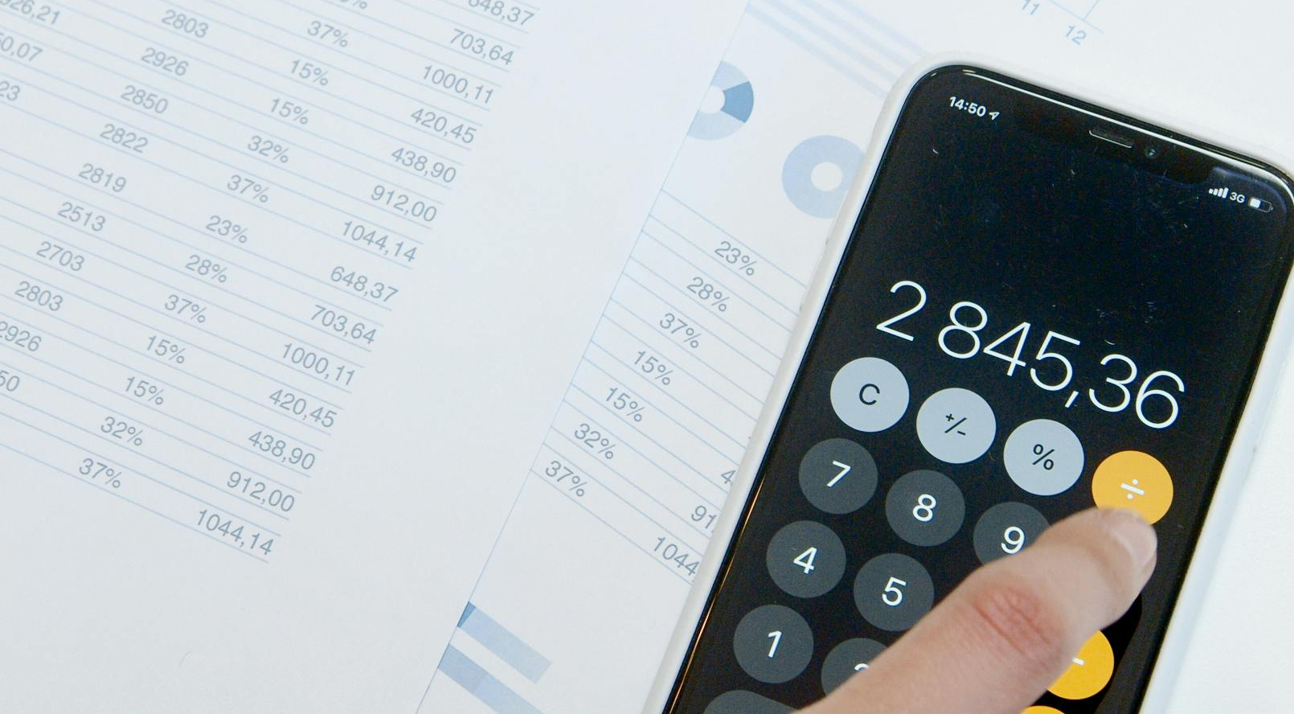
Skref 2: Hreinar tekjur á nótt
Hvert er raunverulegt tekjur þínar á hverja bókun?
16
Hversu mikið græði ég í raun á hverri nóttu eftir frádrátt kostnaðar?
Markmið: Að skilja hreina tekju þína á nótt — raunverulega tekjuna sem þú heldur eftir að breytilegum kostnaði hefur verið dreginn frá næturverði þínu. Þetta hjálpar þér að meta arðsemi, taka ákvarðanir um verðlagningu og reikna jafnreikningspunktana nákvæmlega.

Slide 37
Nettótekjur á nótt
Nettótekjur á nótt eru það sem þú græðir af hverri bókun eftir að hafa dregið frá kostnaðinn við að taka á móti þeirri bókun eða gesti (eins og þrif, morgunverð eða birgðir).
Þetta er upphæðin sem þú raunverulega heldur sem tekjur eftir að hafa greitt breytilega kostnað sem tengist gistingu gesta yfir eina nótt.
Þetta sýnir hvað hver bókunarnótt raunverulega skilar:
Að standa straum af föstum kostnaði (eins og tryggingum, húsnæðiskostnaði, markaðssetningu), og
Að afla hagnaðar
Hvert er raunverulegt tekjuframlag þitt á hverja bókun?

Slide 38
Þetta er lykiltala til að skilja raunverulegar tekjur þínar — ekki bara það sem gestir greiða, heldur það sem eftir er eftir að þú veitir þjónustuna. Að vita hreinar tekjur þínar á nóttunni hjálpar þér:
Sjáðu hversu mikið hver bókun leggur til heildarhagnaðarins
Gerðu jafnreikningsgreiningu (t.d. hversu margar nætur þú þarft að selja til að standa straum af föstum kostnaði)
Greina hvort verðin þín séu of lág eða rekstrarkostnaðurinn of hár
Hreinar tekjur á nótt
Hvert er raunverulegt tekjuframlag þitt á hverja bókun?
Formúla:
Hreinar tekjur á nótt = Meðalverð á nótt – Breytilegur kostnaður á nótt
Verð á nótt €140 - Breytilegur kostnaður á nótt (hreingerning, snyrtivörur, morgunverður) €15
→ €140 – €15 = €125 (Hrein tekja þín á nótt er €125) €125 fer til að greiða fasta kostnað (tryggingar, lán, þjónustugjöld) og skilja eftir pláss fyrir hagnað
Ábending: Þegar þú veist hreina tekju þína á nótt geturðu reiknað jöfnunarpunktinn með þessari formúlu: Jöfnunarnætur = árleg föst gjöld / hreinar tekjur á nótt

Slide 39
Hreinar tekjur á verði - gagnlegt fyrir
Fjármálaplanagerð
Aðstoðar við að ákvarða hversu mikið þú raunverulega græðir á nóttunni eftir að beinum (breytilegum) kostnaði hefur verið mætt.
Tryggir að verðlagning standi ekki aðeins undir kostnaði heldur einnig æskilegum hagnaðarmörkum.
Jafnrekstrargreining
Notað til að reikna út hve margar nætur þú þarft að bóka til að standa straum af heildarkostnaði (föstum + breytilegum).
Formúlan: Jafnrekstrarnætur = Föst gjöld ÷ (Hreinar tekjur á nótt)
Þetta væri ekki nákvæmt án þess að vita nettótekjurnar.
Hagnaðaráætlun
Að þekkja hreina tekju þína á nótt gerir þér kleift að:
  Spá mánaðarlegum eða árlegum hagnaði
  Samanbera frammistöðu yfir árstíðir
  Aðlaga verðlagningu eða draga úr kostnaði til að auka hreina tekjuafkomu

Slide 40
Formúla og dæmi: Hrein tekja á nótt
Hreinar tekjur á nótt = Meðalverð á nótt – breytilegur kostnaður (VC) á nótt
Hreinar tekjur á nótt = Verð á nótt − breytilegur kostnaður (VC) = €150 − €30 = €120
Meðal-/grunnverð á nótt = €150
Breytilegur kostnaður (hreingerning, þvottur o.s.frv.) = €30
Hreinar tekjur: €150 − €30 = €120 á nótt
Þetta þýðir að þú heldur €120 af hverri bókun eftir að hafa greitt gestatengdum kostnaði – það er ekki bara það sem gesturinn borgar. Þetta tekur tillit til kostnaðar sem beinlínis tengist hverri bókun (eins og þrifum, þvotti, morgunverði), sem hjálpar þér:
Skilja hversu margar nætur þú þarft til að ná jafnri stöðu
Meta raunverulegan hagnaðarmörk þitt
Taka upplýstari ákvarðanir um verðlagningu

Slide 41
Beittu raunverulegu hagnaðarmörkum á hreina tekju þína á nótt
"Eftir að hafa greitt kostnað gesta, hversu mikið græði ég raunverulega á hverri nóttu?"
Nettótekjur á nótt er upphæðin sem þú raunverulega græðir eftir að breytilegum kostnaði (t.d. þrifum, þvotti, morgunverði o.s.frv.) hefur verið dreginn frá. Þær endurspegla það sem þú raunverulega heldur eftir á hverri nóttu, ekki bara það sem gesturinn greiðir. Þetta hjálpar þér að reikna út hversu margar nætur þú þarft til að ná jafnri stöðu. Það hjálpar þér að skilja raunverulegan hagnaðarmörk þín og taka upplýstar ákvarðanir um verðlagningu.
Raunverulegur hagnaður þinn er það sem þú raunverulega græðir (netto) af hverri bókun eftir að öllum kostnaði hefur verið dreginn frá, ekki bara það sem gesturinn greiðir.
Raunverulegur hagnaðarmörk (%) = (Nettótekjur á nótt ÷ Meðalverð á nótt) × 100
Dæmi: €120 ÷ €150 × 100 = 80%
Þú heldur eftir 80% af því sem gesturinn greiðir, eftir að dvalarkostnaður hefur verið dreginn frá.

Slide 42
Af hverju meðalverð og nettótekjuerð eru mikilvæg
Hreinar tekjur á nótt = meðalverð á nótt – breytilegur kostnaður á nótt
Meðalverð á nótt = (Heildarárlegur kostnaður ÷ Áætlaðar bókanlegar nætur) + Breytilegur kostnaður á nótt + Hagnaðarmörk
Hugtak | Hvað það segir þér | Notað til
Meðalverð á nótt | Það sem gesturinn borgar | Samkeppnisrannsóknir, verðlagning
Nettótekjur á nótt | Hvað þú raunverulega græðir á hverri bókun (netto) | Fjármálaplanagerð, rekstrarjafnvægi og hagnaður

Slide 43
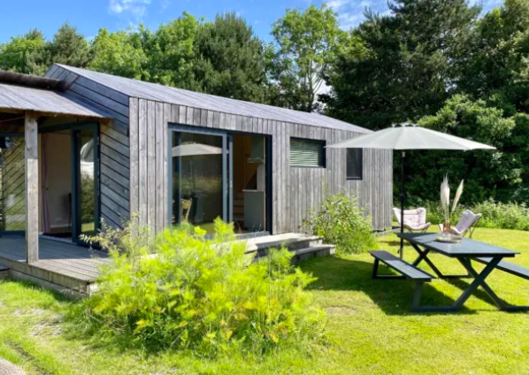
Tjaldsvæðið 't Weergors
Modúl 8 (hluti 4)
Gera það hagkvæmt – Hversu margar nætur þú þarft að selja til að standa straum af kostnaði og hagnast.

Slide 44
Kafli 8 (4. hluti) Yfirlit
Námsárangur
Að gera það hagkvæmt – hversu margar nætur þú þarft að selja til að standa undir kostnaði og hagnast.
Fjármálaleg sjálfbærni byrjar á því að þekkja tölurnar þínar. Þessir kaflar leiða þig í gegnum grundvallaratriði jafnreikningsreiknings og hvernig á að taka ákvarðanir um kostnaðarskipulag og nýtingu.
Þú munt læra hvernig á að reikna jöfnunarpunktinn þinn—þær nætur og nýtingu sem þarf til að standa straum af kostnaði og fara í hagnað.
Saman gefa þessar aðgerðir þér skýrleika og sjálfstraust til að verðleggja af strategískum ástæðum, forðast tapi og skipuleggja langtímaárangur.
Reiknaðu jafnreikningspunktinn þinn bæði í fjölda nætur og nýtingu.
Taktu upplýstar ákvarðanir byggðar á kostnaðaruppbyggingu og nýtingu til að auka arðsemi og fjárhagslega sjálfstraust.

Slide 45
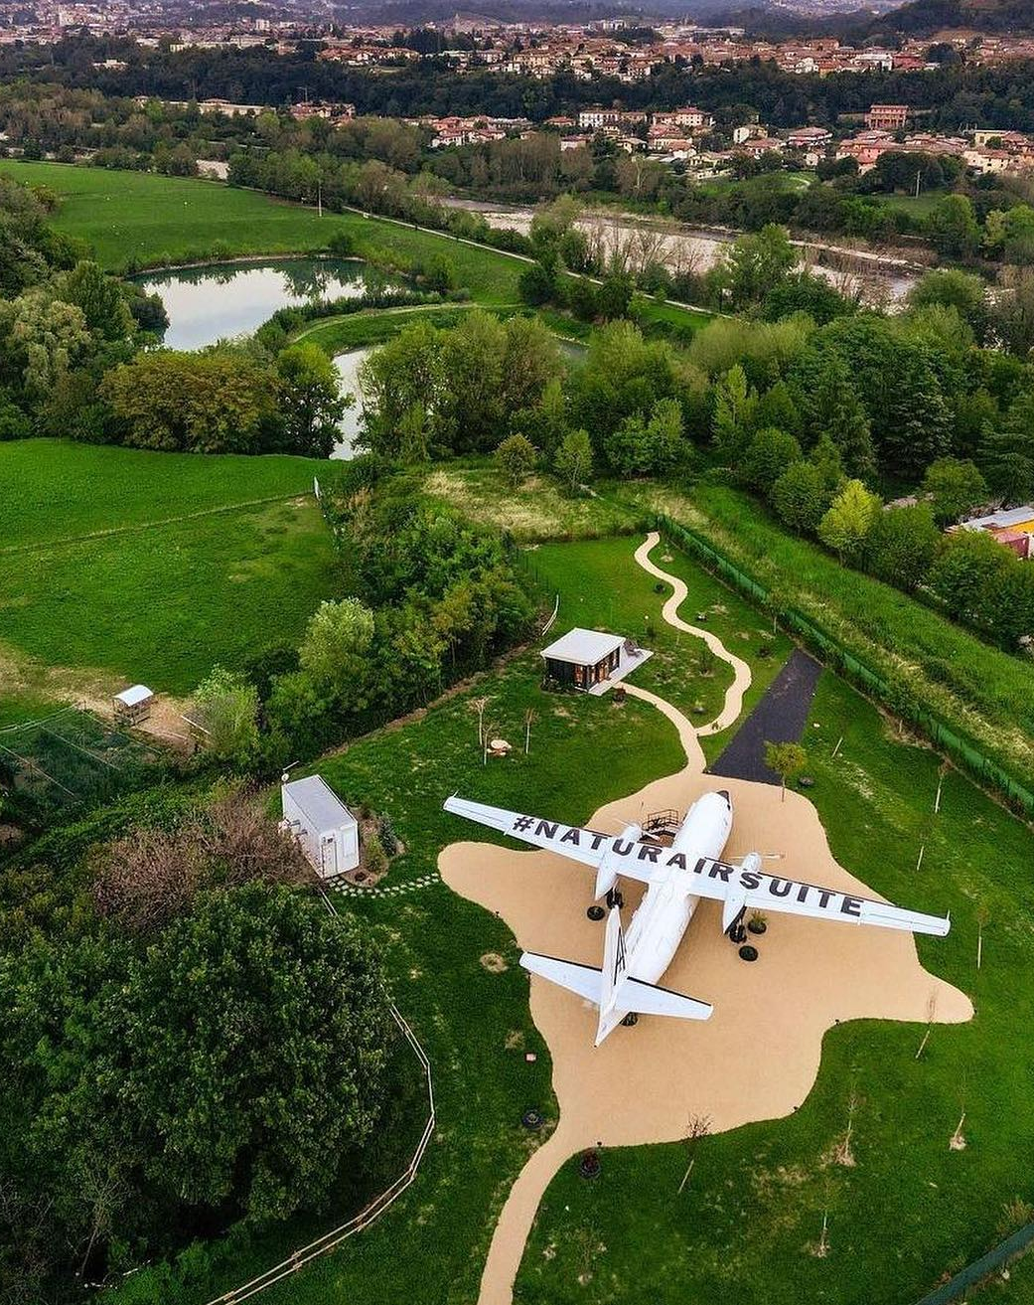
2. hluti: Kaflar 4–6 – Að skilja kostnaðinn, verðlagningu og jafnrekstrarpunkt
05
Ljósmynd: Natur Air Suite, Ítalía
Kafli 5 P24
Kynntu þér kostnað á nótt
(16 glærur)
Modúl 8
EFNISYFIRLIT
04
06
Kafli 4 P7
Kafli 6 P44
Kynntu þér kostnað og útgjöld
(16 skyggnur)
Finndu jafnrekstrarpunktinn og nýtingu hlutfallið
(32 glærur)
Ljósmynd: A-rammi í Soča, Gorizia, Slóveníu

Slide 46
2. hluti: Kaflar 4–6 – Að skilja kostnaðinn, verðlagningu og jafnrekstrarpunkt
Natur Air Suite, Ítalía
Ljósmynd:
Kafli 5 bls. 24
Kynntu þér kostnað á nótt
(16 skyggnur)
EFNISYFIRLIT
Kafli 4
06
Kynntu þér kostnað og útgjöld
(16 glærur)
Finndu jöfnunarpunktinn þinn og nýtinguarhlutfallið
(32 glærur)
Mynd: A-rammi í Soča, Gorizia, Slóveníu

Slide 47
Kafli 4 – 6 Að skilja kostnaðinn, verðlagningu og jafnrekstrarpunkt
Að þekkja tölurnar þínar er nauðsynlegt til að byggja upp fjárhagslega sjálfbæran rekstur á valgistihúsnæði. Þessir kaflar leiða þig skref fyrir skref í gegnum útreikninga á því hvað kostar að reka gististaðinn þinn, jafnvel þegar engir gestir eru til staðar, og hvernig á að umreikna þessa kostnað í lágmarksverð á hverri nóttu. Þú munt síðan nota þessi gögn til að reikna jöfnunarpunktinn þinn – fjölda nætur og nýtingu sem þú þarft að ná til að standa straum af kostnaði þínum. Þetta tryggir að verðlagning þín sé ekki aðeins samkeppnishæf heldur einnig arðbær. Með því að skilja heildarkostnaðarlíkan þitt, lágmarks arðbæran verð og markmið um nýtingu geturðu tekið skynsamari, gagnadrifnar ákvarðanir til langs tíma.
Kafli 4: Kynntu þér kostnað og útgjöld
  Hvað kostar að reka fyrirtækið þitt, jafnvel þegar engir gestir eru til staðar eða jafnvel þegar það er opið og þegar það er lokað?
Markmið: Uppbygging föstu og breytilegra kostnaðar- og útgjalda (Hvað kostar að hafa dyrnar opnar). Að skilja, bera kennsl á og flokka allan fastan og breytilegan kostnað.

Slide 48
Kafli 4 – 6 Að skilja kostnaðinn, verðlagningu og jafnrekstrarpunkt
Kafli 5: Kynntu þér kostnaðinn á hverri nóttu
Hvert er lágmarksgjaldið sem þú ættir að taka til að forðast að tapa peningum?
Markmið: Þekktu kostnað þinn á nótt (Ákvarða lágmarksgjald)
Til að reikna út lágmarks sjálfbæra næturverðið og tryggja að verðlagning byggist á raunverulegum kostnaði.
Kafli 6: Finndu jöfngreiðslustig og nýtingu
Hversu marga nætur þarf ég að selja til að ná jafnri stöðu, og hversu marga til að standa straum af kostnaði og hagnast?
Markmið: Jafnreikningsgreining og útreikningar nýtingu
(Hvernig á að tryggja að þú tapir ekki peningum). Til að reikna jöfnunarpunktinn þinn bæði í fjölda nætur og nýtingu, sem veitir skýrleika og sjálfstraust í skipulagningu.

Slide 49

Kafli 6
Finndu jafnrekstrarpunktinn og nýtingarhlutfallið
Jöfnunarhagfræði og nýtingarreikningar
(Hvernig á að tryggja að þú tapir ekki peningum)
Til að reikna jöfnunarpunktinn þinn bæði í fjölda nætur og nýtingu, sem veitir skýrleika og sjálfstraust í skipulagningu.
Hversu margar nætur þarf ég að selja til að ná jafnrekstri, og hversu margar til að standa straum af kostnaði og hagnast?

Slide 50
Fjármálaleg rök og áætlanagerð fyrir gistiþjónustufyrirtæki
Kafli | Kafli | Af hverju þetta kemur hér
3 | Tekju- og afkastagrunnur | Þú byrjar á að reikna út hvað þú færð í tekjur eða allar tekjur þínar Þú verður að vita hvað þú ert að þéna (aðal- og aukatekjulindir) og hversu margar nætur þú getur selt.
4 | Kostnaðarskipulag | Komdu í ljós hvað þú eyðir Án þess að þekkja fasta og breytilega kostnað geturðu ekki sett verð eða reiknað hagnað.
5 | Kynntu þér kostnað á nótt | Reiknaðu hvað hver nótt þarf að standa undir Hjálpar til við að ákvarða lágmarksgjald til að ná jafnri stöðu. Þú reiknar kostnað á nótt með því að deila heildarkostnaði með áætluðum seldum nóttum.
6 | Greining á jafnrekstri og áætlun um nýtingu og tekjumöguleika | Ákvarða fjárhagslegt viðnámsstig þitt og spá fyrir um nýtingu og tekjumöguleika Segir þér hvernig þú hættir að tapa peningum. Þegar kostnaður er þekktur, reiknaðu út hversu margar bókanir þarf til að ná rekstrarjafnvægi. Gakktu úr skugga um að verðlagning sé raunhæf með raunsæjum bókunarmarkmiðum og markmiðum um nýtinguprósentu.
7 | Hagnaður og verðlagningarstefnur | Veldu síðan verðlagningarstefnu sem samræmist markmiðum þínum Þegar allt þetta er komið á sinn stað geturðu með sjálfstrausti sett verð og arðmörk.

Slide 51
Finndu jöfnunarpunktinn þinn og nýtingu hlutfallið
17
Nýtingu hlutfall – Fjöldi tiltækra nætur
Notaðu tiltækar nætur á ári til að mæla raunhæfan rekstrarmöguleika.
Vitið hversu mörg nætur þið þurfið að selja til að standa straum af kostnaði ykkar. Ákvarðið hversu mörg nætur þið þurfið að selja á ári til að standa straum af rekstrarkostnaði ykkar – og byrja að hagnast.
Að þekkja jafnreikningspunktinn þinn þýðir að skilja hversu margar nætur þú þarft að bóka áður en rekstur fyrirtækisins hættir að valda tapi og byrjar að skila hagnaði. Þetta er lykilskref til að meta hvort gistirýmislíkanið þitt sé fjárhagslega hagkvæmt. Jafnreikningsútreikningar má nálgast á mismunandi hátt eftir því hvort þú ert að byrja frá grunni eða ert þegar með árleg kostnaðargögn. Útreikningar á nýtingu hjálpa til við að umbreyta þessum nætum í raunhæf sölu markmið.
18
19
Reikna raunverulega nýtingu (bókaðar nætur)
Áætlaðu hversu margar af tiltækum nætur þú munt raunhæft bóka.
Reikna jöfnunarnætur
1. Jöfnunarnætur (Nýtt fyrirtæki)
Áætlaðu fjölda nætur sem þarf til að standa straum af föstum kostnaði.
2. Jöfnunarnætur (þekkt árlegur kostnaður)
Notaðu árleg heildarkostnað til að reikna jafnrekstrarnætur.
20
21
Hlutfall nýtingar – fyrir jafnrekstrarnætur
Umreikna jafnrekstrarnætur í % af seldum nóttum.

Slide 52
Jafnreiknings- og nýtingarútreikningar
Skref 1: Nýtingartíðni – Fjöldi tiltækra nætur
Notaðu tiltækar nætur á ári til að mæla raunhæfan rekstrarmöguleika.
Áður en þú getur reiknað bókanir eða jafnrekstrarpunkt, verður þú að vita hversu margar nætur eignin þín er til sölu (t.d. 365 heilar nætur á ári, eða 300 ef þú lokar yfir veturinn).
Ákvarða afkastagetu þína
Skref 2: Reikna áætlaða nýtingu
Áætlaðu hversu margar af þeim nætur þú munt raunverulega bóka.
Notaðu þetta til að spá fyrir um væntanlega tekjuupphæð. Þetta er spáð eða markmiðsnýtingarhlutfall þitt, byggt á markaðsþróun, fyrri gögnum eða árstíðarbundnum mynstrum (t.d. 50–70%).
Áætlaða sölu
Skref 3: Jafnrekstrarnætur (Nýtt fyrirtæki)
Áætlaðu hversu margar nætur þarf til að standa straum af föstum kostnaði.
Notaðu þessa formúlu ef þú ert rétt að byrja og hefur ekki enn fullkomnar árlegar upplýsingar. Formúla:
Föst kostnaðargjöld ÷ (Verð – breytilegur kostnaður á nótt) = jafnrekstrarnætur.
Reikna nætur til að halda rekstri gangandi

Slide 53
Jafnrekstrarreikningar og nýtingarreikningar
Skref 4: Jöfnunarnætur (þekkt árleg kostnaðargjöld)
Notaðu árlega heildarkostnað til að reikna jafnrekstrarnætur.
Ef fyrirtækið þitt er þegar starfandi og þú þekkir heildarkostnaðinn (fasta og breytilegan), þá gefur þetta nákvæmari jöfnupprekspunkt.
Heildarárlegur kostnaður ÷ hreinar tekjur á nótt = jafnrekstrarnætur.
Umbreyttu nóttum í % markmið
Skref 5: Nýtingarhlutfall – fyrir jafnrekstrarnætur
Umreikna jafnreikningsnætur sem % af seldum nóttum.
Þetta er reiknuð nýtingarhlutfall. Formúla:
(Jafnrekstrarnætur ÷ tiltækar nætur) × 100 = Nauðsynleg nýtingarhlutfall til að ná jafnrekstri
Krafist jafnrekstrarnýtingar

Slide 54
Greining á jafnreikningi
Á einföldu máli: "Að ná jafnri stöðu" þýðir að þú sért hvorki að græða né tapa peningum.
Þetta segir þér lágmarksviðskipti sem þú þarft. Fyrir lítinn glampistað gæti það að ná jafnri rekstrarafkomu krafist aðeins tiltölulega lágs nýtingarhlutfalls (þar sem rekstrarkostnaður getur verið lágur). Ekki verða þó of sáttur – lágur jafnrekstrarpunktur er góður, en endanlegt markmið þitt er heilbrigður hagnaður umfram það. Notaðu jafnrekstrarpunktinn sem öryggisviðmið þegar þú skipuleggur. (Glampitect)

Slide 55
Jafnrekstrarreikningur og arðsemiargreining
(Að finna rekstrarjafnpunktinn og hvað svo næst)
Að finna rekstrarpunktinn þinn
Leiðbeinandi spurning: "Hvert er rekstrarjafnpunktur fyrirtækis míns (í nóttum eða nýtingu), og hversu margar bókanir eða hvaða verð þarf ég til að ná hagnaðarmarkmiðum mínum?"
Í raunveruleikanum ætti fyrsti eigandi fyrirtækis að þekkja "galdatöluna" fyrir bókanir eða nýtingu sem þarf til að lifa af, og hvað þarf í raun til að ná góðri arðsemi.
Markmið þessa kafla er að útvega þér þessar tölur og sviðsmyndir svo þú getir skipulagt raunsæislega og sett þér raunhæf markmið (eða aðlaga áætlun þína ef markmiðin virðast óraunhæf).
Þetta er dálítið reikningsdæmi, en það gefur hugarró með því að skýra mörkin milli taps og hagnaðar.
Inngangur

Slide 56
Jafnrekstrarreikningur og arðsemiargreining
(Að finna jafnrekstrarpunktinn og það sem gerist eftir það)
Að finna jafnrekstrarpunktinn þinn
Þessi kafli beinir sjónum að tveimur lykilhugtökum: rekstrarjafnri og arðsemiarmarkmiðum.
Jafnrekspunturinn er þegar heildartekjur jafngilda heildarkostnaði – með öðrum orðum, fyrirtækið tapar ekki peningum en græðir heldur ekki hagnað. Þetta er lykilstig: að ná jafnrekspunti þýðir að fyrirtækið geti staðið undir sér.
Arðsgreining gengur skrefi lengra til að ákvarða hvernig þú getur farið frá rekstrarjafnri stöðu að því að ná æskilegum hagnaði. Markmiðið er að reikna út fjölda nætur sem þú þarft að bóka til að ná rekstrarjafnri stöðu (greina allan kostnað) og kanna hvernig mismunandi verðlagningar- og nýtingarsviðsmyndir hafa áhrif á það og hagnaðarmarkmið þín.
Jöfnunarnætur

Slide 57
Fjöldi tiltækra nætur
17
Tekinn úr kafla 3. Ákvarða fjölda tiltækra nætur á ári. Gerðu ráð fyrir að þú starfir allt árið, 365 nætur. (Þú getur stillt þetta ef þú ert opinn árstíðabundið, t.d. 300 nætur, 250 o.s.frv.)
Laugar nætur = heildarnætur á ári – eigandans lokaðar nætur – viðhaldsdagar – árstíðabundin lokanir
Þessi tala er nauðsynleg til að reikna raunsæja nýtingu. Hún hjálpar þér að spá fyrir um hámarkstekjur og skilja rekstrarmörk. Þú munt nota þessa tölu í jöfnunarhagnaðargreiningu og tekjuskipulagningu.
Heildarnætur á ári | 365
Nýting eiganda (t.d. frí, persónulegar dvöl) | 30
Áætlaðir viðhaldsdagar (t.d. djúphreinsun, viðgerðir) | 10
Lokanir utan háannatíma (t.d. lokað janúar–febrúar) | 45
Laust nætur | 365 – 30 – 10 – 45 = 280 nætur

Slide 58
Áætla raunverulega nýtingu
Áætlaðu hversu margar af tiltækum nætur gistingar þú munt raunverulega bóka
18
Þetta snýst um að spá fyrir um raunverulega nýtingu þína út frá markaðsþróun, staðbundinni eftirspurn og aðdráttarafli eignarinnar. Það hjálpar þér að áætla tekjur.
Felið í sér rannsóknir og frekari greiningu á markaðsþróun: Skoðið svipaðar auglýsingar á Airbnb, Booking.com eða ferðaþjónustuskýrslur. Algengar svið:
Spár um ferðamennsku á landsbyggðinni byggðar á tölum frá ferðamannastofnunum: 20–40%
Vinsæl ferðamannasvæði: 50–80%. Nálæg glamping-svæði eru með 45% nýtingu að meðaltali
Taktu tillit til árstíðabundinna sveiflna: Skiptið árinu í há-, milli- og lágsímatímabil. Áætlaðu bókanir hvers tímabils út frá eftirspurn. | Háannatími (júlí–ágúst): 70% | Mílliannatími (maí–júní, september): 50% | Lágannatími (annar tími): 20%
Þættir í tilboði þínu og staðsetningu. Ef dvölin þín hefur einstaka eiginleika (t.d. heita pottinn, sjávarútsýni) geturðu búist við yfir meðallagi bókunum. Einstakur heitur pottur og útsýni geta aukið nýtingu þína í 55% árlega

Slide 59
Áætla raunverulega nýtingu:
Áætlaðu hversu margar af tiltækum nætur gistirýmið þitt raunverulega verða bókaðar
Dæmi:
Þú hefur 280 tiltækar nætur eftir að hafa lokað dögum fyrir persónulega notkun og viðhald.
En miðað við rannsóknir þínar telur þú að þú fáir aðeins bókanir fyrir 60% af þeim:
280 × 60% = 168 bókaðar nætur á ári ← Tekjuáætlun þín byggir á þessu.
Felið í sér rannsóknir og frekari greiningu á markaðsþróun: Skoðið svipaðar auglýsingar á Airbnb, Booking.com eða í ferðaþjónustuskýrslum. Algeng bil:

Slide 60
Greining á rekstrarjafnri
Finndu jafnrekstrarpunktinn þinn
Jöfnunarpunktur er grundvallarfjármálahugtak: það er þegar heildartekjur jafngilda heildarkostnaði (sem leiðir til hvorki hagnaðar né taps).
Dæmi: Fyrir glamping-rekstur er gagnlegt jafnreikniviðmið nýtingarhlutfallið eða fjöldi nætur sem þú þarft að leigja út til að standa straum af kostnaði.
Hvernig á að reikna jöfnunarpunktinn þinn
(Valmöguleiki A) Reikna jafnrekstrarnætur
(Nýtt fyrirtæki) Hin klassíska jafnrekstrarspurning.
"Hversu marga nætur þarf ég að bóka til að standa straum af föstum kostnaði?"
(Valmöguleiki B) Reikna jafnreikningsnætur
(Ef þú þekkir heildarárleg útgjöld þín)
"Miðað við það sem ég áætla að eyða á öllu árinu, hversu margar nætur þarf ég að bóka til að ná jafnri stöðu?"

Slide 61
(Valmöguleiki A) Reikna jafnrekstrarnætur
Fyrir fyrirtæki sem byrjar frá grunni!
Valmöguleiki A
Valmöguleiki A snýst um hversu margar nætur þú þarft að bóka til að standa straum af kostnaði — áherslan er á "þarfar nætur til að lifa af."
Jafnrekstrarnætur = Föst kostnaðargjöld ÷ Hagnaður á hvert mannsæti (Verð á nótt – Breytilegur kostnaður á nótt)
Þetta segir þér hversu margar nætur þú þarft að selja og hvaða fyllingaprósentu þú þarft að ná til að standa undir kostnaði.
Næsta glærusýning útskýrir sundurliðun reiknireglunnar.
Nætur sem þú verður að bóka til að lifa af!

Slide 62
A
19
(Valmöguleiki A) Reikna jafnrekstrarnætur
Fyrir fyrirtæki sem byrjar frá grunni!
"Hversu margar nætur þarf ég að bóka til að standa undir föstum kostnaði mínum?"
Notaðu þetta ef þú ert rétt að byrja og vilt vita lágmarksfjölda nætur sem þarf til að ná rekstrarjafnvægi. Við notum föst útgjöld þín til að finna rekstrarjafnvægið. Með öðrum orðum, hver er lágmarksfjöldi bókaðra nætur til að forðast tap? Taktu heildar föst árleg útgjöld þín (úr rekstrarreikningi) og deildu þeim með meðalverði hverrar nætur. Þetta gefur grófa áætlun um fjölda bókaðra nætur sem þarf til að standa straum af þessum föstu kostnaði. Athugið: Við gerum ráð fyrir að tekjur hvers nætur dugi að fullu til föstu kostnaðar eftir að breytilegum kostnaði á hverri nóttu hefur verið greitt – í raun er þetta einföld notkun framlagamargsýnilíkanins (contribution margin approach).)
Jafnrekstrarnætur FC = Föst kostnaðargjöld (FC) ÷ Hreinar tekjur á nótt (Verð á nótt – Breytilegur kostnaður (VC) á nótt).

Slide 63
Reikna út jafnreikningsnætur til að standa straum af kostnaði
1
Reikna árleg föst útgjöld (t.d. tryggingar, lánstengdar greiðslur, internet). Þetta eru óumræðanleg útgjöld sem þú greiðir óháð því hversu margar bókanir þú færð. €14.000 á ári
Árleg föst kostnaðargjöld
2
Hagnaður á hvert bókað nótt
Næturverð þitt – breytilegur kostnaður (t.d. þrif, gjafapakar, þjónustugjöld á hvern gest) Ef þú rukkar €150 á nótt og það kostar þig €30 að taka á móti gesti, er hagnaðurinn þinn á nótt €120. Þetta dugar fyrir föstum kostnaði þínum.
3
Jöfnunarpunktur
nætur á ári
Jafnrekstrarnætur á ári Fjöldi bókaðra nætur sem þarf til að standa straum af föstum kostnaði €14.000 föstur kostnaður ÷ €120 hagnaður á nótt = 117 nætur
Þú þarft að bóka 117 nætur bara til að ná jafnri stöðu.
Jafnreksnætur = föst kostnaðargjöld ÷ hagnaður á hverri uppteknu nótt (verð á nótt – breytilegur kostnaður á nótt)
€14.000 föst kostnaðargjöld ÷ €120 hagnaður á nótt = 117 nætur

Slide 64
Dæmi: (Valmöguleiki A) Reikna jafnreikningsnætur
Segjum að árleg föst kostnaðargjöld þín séu €20.000 og meðalherbergisverð þitt sé €100.
Jafnreikningsnætur = €20,000 / €100 = 200 nætur.
Þetta þýðir að þú þyrftir 200 greiddar nætur á árinu til að afla 20.000 evra í tekjur, sem myndu að mestu leyti standa undir 20.000 evra föstum kostnaði þínum.
Við 200 nætur ertu ekki raunverulega að græða – þú ert bara að borga alla reikningana.
Allar bókanir umfram 200 nætur í þessu tilviki myndu byrja að skila hagnaði.
Þessi nálgun er hentug ef þú ert enn að reikna út kostnað og ætlar að ákveða verð – hún segir þér beint: "Ég verð að selja X nætur á þessu verði til að tapa ekki peningum."

Slide 65
Jafnrekstrarnætur = föst kostnaðargjöld / (verð á nótt – breytilegur kostnaður á nótt)
Segjum að föst kostnaður þinn (tryggingar, viðhald o.s.frv., auk launahlutdeildar) sé €30.000 á ári.
Meðalverð á nótt er €100 og breytilegur kostnaður (hreingerning, þjónustugjöld o.s.frv.) er um €20 á hverja nótt sem leigð er. Þá er hagnaður á nótt €80.
Ef þú átt 4 einingar, eru allar tiltækar nætur = 4 × 365 = 1.460 nætur. 375 nætur er um 26% nýtingarhlutfall á ári.
Jafnrekstrarnætur = 30.000 ÷ 80 = 375 nætur á ári.
Þetta þýðir að þú þyrftir um 26% árlega nýtingu (t.d. um 96 nætur bókaðar á hverja einingu yfir árið) til að standa straum af 30.000 evrum í föstum kostnaði.
Allt umfram það, við þessi gjöld, myndi skila hagnaði. Ef þú starfar aðeins í 9 mánuði á ári, yrði hlutfall opna daga sem þarf til að ná jafnri stöðu hærra (því þú hefur færri tiltækar nætur til að ná sama 375 nætur).
Tilfellisrannsókn
Valmöguleiki A: Dæmi með 4 einingum

Slide 66
B
20
(Valmöguleiki B) Reikna jöfnunar­nætur
Ef þú veist heildarárleg útgjöld þín nú þegar
"Á grundvelli þess sem ég geri ráð fyrir að eyða allt árið, hversu margar nætur þarf ég að bóka til að ná jafnri stöðu?
Með öðrum orðum, ef allt gengur eftir kostnaðarlega, hversu margar nætur þarf ég til að standa undir öllum þessum kostnaði? "
Heildarárlegur kostnaður (TAC) = Fastur kostnaður (FC) + (Breytilegur kostnaður (VC) × Áætlaðar nýttar nætur)
Notaðu þessa formúlu ef þú hefur þegar raunsæjan fjölda nætur sem þú ætlar að bóka (t.d. 200 nætur á ári).
*Notaðu þessa formúlu ef þú gerir ráð fyrir ákveðinni nýtingu (t.d. 200 nætur).

Slide 67
Dæmi: (Valmöguleiki B) Útreikningur jafnreikningsnætur (með heildarkostnaði)
Ef þú hefur yfirlit yfir heildarárleg útgjöld (föst + breytileg) – til dæmis úr rekstrarreikningi þínum – geturðu deilt því með meðalverði þínu til að fá jafnreikningsnætur.
Í grundvallaratriðum spyr þessi aðferð: ef allt gengur eftir hvað kostnað varðar, hversu margar nætur þarf ég til að standa straum af öllum þessum kostnaði?
Dæmi: Segjum að heildarárlegur kostnaður þinn hafi numið €19,600 og meðalverð á nótt sé €100.
Jafnreikningsnætur = €19,600 / €100 = 196 nætur.
Þetta er svipað og valkostur A í niðurstöðu (eins og vera ber, þar sem heildarkostnaðurinn inniheldur fasta og breytilega kostnaðarliði, og breytilegur kostnaður á nótt þýðir að nauðsynlegar nætur gætu verið örlítið fleiri en talan í valkosti A ef breytilegur kostnaður er verulegur).
Ef meðalverð þitt er aðeins annað (t.d. kann að vera €110 að meðaltali vegna blöndu ólíkra árstíða), notaðu það.
Niðurstaðan sýnir þér sölu­magn (í nóttum bókuðum) sem þarf til að tekjur jafngildi kostnaði – það er að segja punktinn þar sem hvorki tap né hagnaður verður.
Bæði Valkostir A og B gefa þér viðmiðunarfjölda nætur; Valkostur B er bara nákvæmari ef þú hefur nákvæmar kostnaðaráætlanir. Fyrir hraða áætlun er Valkostur A oft nægjanlegur.

Slide 68
Dæmi: (Valmöguleiki B) Reikna jöfnunarnætur (með heildarkostnaði)
(Athugasemd: Jafnreikningsformúlan í einingum er í grundvallaratriðum Föst kostnaður ÷ (Verð – Breytilegur kostnaður á einingu). Með því að nota meðalverð og taka tillit til breytilegs kostnaðar ertu að nota einfaldari útgáfu af þessu. Fyrir lítil gististaði er breytilegur kostnaður á nótt yfirleitt tiltölulega lágur, svo margir eigendur áætla jafnreikning í nóttum með því að nota eingöngu fasta kostnað og verð.)
Jafnrekstrarnætur = Heildarárlegur kostnaður ÷ (Meðalverð á nótt - Breytilegur kostnaður á nótt)
Dæmi:
Heildarárlegur kostnaður (TAC) = €20,000
Föst kostnaðargreiðsla = €14,000
Breytilegur kostnaður á nótt = €30
Áætlaðar nætur = 200
Meðalverð á nótt = €150
TAC = €14,000 + (€30 × 200) = €20,000
Hreinar tekjur á nótt = €150 − €30 = €120
Jafnrekstrarnætur = €11.000 ÷ €90 = 167 nætur

Slide 69
Að nota jöfngreiðslupunktinn til að leiðbeina ákvörðunum
Ef þú ert undir rekstrarjafnri
Þú þarft annaðhvort að auka tekjur (hærri gjöld eða fleiri nætur) eða draga úr kostnaði.
Til að halda áfram með dæmið úr tilfellisrannsókninni, ef þú óttast að 26% nýtingar verði ekki náð, geturðu séð hvernig þú getur bætt myndina.
Til dæmis myndi lækkun föstu kostnaðarins um 5.000 evrur lækka jafnreikningspunktinn, en hækkun meðalverðsins um 10 evrur myndi hækka hagnaðinn á nótt og draga úr fjölda jafnreikningsnátta sem þarf.
Ábending: Notaðu töflureikn til að prófa þessi gildi (t.d. formúlu fyrir jafnvægi í nýtingu) til að ákvarða hvaða stýritæki (kostnaður eða verð) hafa mest áhrif.
Ef þú óttast að 26% nýtingarhlutfall náist ekki

Slide 70
Mundu að rekstrarjafnrétti tekur ekki tillit til endurgreiðslu upphaflegrar fjárfestingar eða lána – það er eingöngu á rekstrargrunni, ár frá ári.
Til að endurheimta stofnkostnaðinn (t.d. €256 þús. frá áður) þarftu að skila hagnaði með tímanum eða hafa nægjanlegan rekstrarsjóð til að greiða niður skuld sem notuð var til að fjármagna uppsetninguna.
Eitt mæliker á ávöxtun er ROI (ávöxtun af fjárfestingu), sem reiknar hagnað miðað við upphaflega fjárfestinguna.
Til dæmis, ef þú fjárfestir €100 þús. og gerir €10 þús. hagnað á fyrsta ári, þá er það 10% arðsemi (ROI) fyrir það ár.
Lúxusglamping getur stundum skilað hraðri arðsemi – ein greining sýndi að jafnvel tiltölulega dýrt safari-tjald gæti greitt sig sjálft á nokkrum árstíðum ef nýting og gjöld eru sterk, á meðan einfaldari mannvirki geta endurgreitt fjárfestinguna á fyrsta ári.
En sem byrjandi skaltu fyrst einbeita þér að því að ná jafnri stöðu og síðan bæta stöðugt úr því.
Ávöxtun fjárfestingar (ROI)
Að stofna glamping-fyrirtæki: Fullkomin leiðarvísir

Slide 71
Reikna út nýtingarhlutfallið
21
Með jöfnunar­nóttum (úr valkosti A eða B) og tiltækum nóttum geturðu fundið út fyllingartíðni sem þarf til að ná jöfnuði. Fyllingartíðni er einfaldlega hlutfall bókaðra (nýttra) nótta af tiltækum nóttum.
Formúla: Nýtingartíðni = (bókaðar nætur ÷ tiltækar nætur) × 100%. Í þessu tilfelli skaltu nota jafnreikningsnætur sem "bókaðar nætur".
Dæmi: Framhald af dæmi B: jafnrekstrar 196 nætur. Ef þú hefur 365 nætur tiltækar, er nauðsynleg nýting 196/365 = 54%.
Ef þú hefðir aðeins 320 nætur tiltækar (vegna lokana), þá þarf 196/320 = 61% nýtingu.
Þetta talan segir þér hversu mikil bókunarhlutfall þitt þarf að vera. Ef 60% nýting er nauðsynleg til að ná jafnri stöðu þýðir það að þú þarft að fylla aðeins meira en helming allra tiltækra nætur að meðaltali.
Hlutfall nýtingar
Reikna út nýtingu sem þarf til að ná jafnri stöðu
Formúla fyllingartíðni

Slide 72
Reikna nýtingarhlutfall
Nýtinguprósenta
Samhengi greinarinnar: 50–60% nýtingarhlutfall gæti verið mjög raunhæft á vinsælum stað, en 80% eða hærra gæti verið viðvörunarmerki.
Til dæmis, ef útreikningar þínir sýna að þú þurfir 80% nýtingu allt árið til að ná jafnri stöðu, er það nokkuð hátt fyrir nýtt fyrirtæki – það gæti hvatt þig til að draga úr kostnaði eða hækka verð til að lækka þennan jafnri nýtingarþröskuld.
Í grundvallaratriðum er jafnrekstrarnýtingarhlutfallið það lægsta nýtingarhlutfall sem dugar til að standa straum af öllum kostnaði.
Að þekkja þetta hlutfall hjálpar þér að meta hvort viðskiptaáætlun þín sé raunhæf: berðu það saman við venjuleg nýtingarhlutföll hjá svipuðum fyrirtækjum eða við eigin árstíðabundnar spár.
Ef búist er við lægri nýtingu (samkvæmt forsendum tekjulinda) en jafnreikningsnýtingin krefst, þá þarftu að vinna meira í áætluninni þinni.
Samhengi í greininni
Hvað er rekstrarjafnvægi?
Hversu há er nýtingarhlutfall hótela?

Slide 73
Reikna nýtingu (til að ná rekstrarjafnvægi)
"Hvaða prósentuhluta ársins þarf ég að vera bókaður til að ná rekstrarjafnvægi?"
Þetta sýnir hvort markmið þitt um rekstrarjafnvægi sé raunhæft miðað við markaðsskilyrði. Á Írlandi er meðalnýting glamping-svæða 40–50%, en vel reknu svæðin ná 60–70%.
1
Í fyrsta lagi, skilgreindu lykiltölur þínar (sjá fyrri útreikninga)
Föst kostnaðargjöld (FC) = €14.000 → kostnaðargjöld sem haldast óbreytt óháð bókunum.
Breytilegur kostnaður á nótt (VC) = €30 → kostnaðarliðir sem aukast með hverri bókun.
Verð á nótt = €150 → það sem þú ætlar að rukka.
Fáanlegar nætur á ári (þú velur—segjum 365 í þessu dæmi)

Slide 74
Reikna nýtingu (til að ná jafnri rekstrarafkomu)
2
Reikna nettótekjur á nótt
Þetta er upphæðin sem eftir er eftir að breytilegum kostnaði hefur verið dreginn frá verðinu sem þú rukkar.
Hreinar tekjur á nótt = Verð – breytilegur kostnaður
= €150 – €30 = €120
3
Reikna jöfnunarnætur
Jöfnunar­nætur = Fastar kostnaðargreiðslur ÷ Hreinar tekjur á nóttu
= €14.000 ÷ €120 = 116,67 nætur
Þannig að þú þarft að bóka að minnsta kosti 117 nætur á ári til að ná jafnri stöðu.

Slide 75
Reikna nýtingu til að ná rekstrarjafnvægi
Hlutfall nýtingar % = Jafnvægiskvöld ÷ tiltæk nætur á ári x 100
4
Reikna út fyllingartíðni sem þarf til að ná rekstrarjafnvægi
Nú skaltu beita formúlunni fyrir nýtingu
Nýtingarhlutfall (%) = (Nætur til að ná jafnri rekstrarstöðu ÷ tiltækar nætur) × 100
= (117 ÷ 365) × 100 = 32,05%
Endanleg niðurstaða
Mælikvarði | Niðurstaða
Föst kostnaðargreiðsla | €14,000
Breytilegur kostnaður á nótt | €30
Verð á nótt | €150
Nettótekjur á nótt | €120
Jöfnunarnætur | 117 nætur
Hlutfall fyllingar til jafnrekstrar | 32%

Slide 76
Brotjafna og nýtingarhlutfall: Setjið allt saman í fimm skrefum (*Reiknið með formúlu)
Skref | Titill | Hvað þú gerir | Af hverju þetta skiptir máli
Laust nætur | *Hlutfall nýtingar – fjöldi tiltækra nætur | Talið hversu marga nætur á ári eignin ykkar getur raunhæft starfað (t.d. 365 eða 300). | Skiptir máli fyrir rekstrargetu þína og er nauðsynleg til að reikna raunhæf frammistöðarmarkmið.
Áætla bókaðar nætur (nýtingarhlutfall) | *Reikna nýtingu | Áætlaðu prósentuhlutfall þeirra nætur sem þú gerir ráð fyrir að bóka (t.d. 60–70%). | Aðstoðar þig við að spá fyrir um tekjur og skilja möguleika markaðsframmistöðu.
Valmöguleiki A: Jafnrekstrarnætur (aðeins föst kostnaðargreiðslugjald) | *Jöfnunarnætur (Nýtt fyrirtæki - fastur kostnaður eingöngu) | Notaðu föst kostnað og áætlaðan hagnað á nótt.
Föst kostnaðarkostnaður ÷ (Verð – breytilegur kostnaður) = Nætur. (Fyrir nýja starfsemi) | Reiknar út hversu margar bókaðar nætur þú þarft að selja til að standa straum af föstum kostnaði einum og sér. Tekur ekki tillit til breytilegs kostnaðar á nótt (þar sem hann er dreginn frá verðinu) (Fyrir nýtt fyrirtæki)
Valmöguleiki B Jöfnunarnætur (allar þekktar árlegar kostnaðargreiðslur) | *Jafnreikningsnætur (allar þekktar árlegar kostnaðargreiðslur) | Notaðu heildarárleg útgjöld.
Heildarkostnaður ÷ hreinar tekjur á nótt = nætur. (Þekktir árlegir kostnaðarliðir) | Þetta segir þér hversu margar nætur þú þarft að selja til að standa straum af allri kostnaðarbundinni – bæði föstum og breytilegum. Veitir rekstrarfyrirtækjum nákvæmari jafnreikningsbókunarmarkmið.
Hlutfall dvalarnáta til jafnrekstrar | *Hlutfall nýtingar – fyrir jafnrekstrarnætur | Reikna:
(Jafnrekstrarnætur ÷ tiltækar nætur) × 100 = % | Þetta umreiknar jafnreikningsnætur þínar í nýtingu. Segir þér lágmarksnýtingu% af heildar tiltækra nætur sem þarf að bóka til að ná jafnreikningi.

Slide 77
Í hnotskurn: Jöfnunarnætur frá kostnaði til nýtingarhlutfalls
1
Reikna árleg föst útgjöld (t.d. tryggingar, lánagreiðslur, internet). Þetta eru óumræðanleg útgjöld sem þú greiðir óháð því hversu margar bókanir þú færð. Heildarárleg föst útgjöld €14.000/ári
Árleg föst gjöld
2
Hagnaður á hverri uppteknum nótt
(Meðalverð á nótt – breytilegur kostnaður á nótt).
Næturverð þitt – breytilegur kostnaður (t.d. þrif, gjafapakar, þjónustugjöld á hvern gest). Ef þú rukkar €150 á nótt og það kostar þig €30 að taka á móti gesti, er hagnaðurinn þinn á nótt €120. Þetta dugar fyrir föstum kostnaði þínum.
3
Jöfnuð
nætur á ári
Jafnreksnætur á ári (föst gjöld / hagnaður á hverja bókaða nótt) Fjöldi bókaðra nætur sem þarf til að standa straum af föstum kostnaði €14,000 föst gjöld ÷ €120 hagnaður á nótt = 117 jafnreksnætur
Þú þarft að bóka 117 nætur bara til að ná jafnri stöðu.
4
Reikna út nýtingu
Reikna hagnað á hverja upptekna nótt (jöfnunar­nætur ÷ heildarfjöldi tiltækra nætur á ári × 100) 117 jöfnunar­nætur ÷ 365 tiltækar nætur = 32% nýtingarhlutfall Þú þarft að bóka um eina af hverjum þremur nætur til að ná jöfnu.

Slide 78
Æfing: Fullkomnar jafnrekstrarnætur, kostnað og nýtingu
1
Reikna árleg föst útgjöld (t.d. tryggingar, lánagreiðslur, internet). Þetta eru óumræðanleg útgjöld sem þú greiðir óháð því hversu margar bókanir þú færð. Heildarárleg föst útgjöld € [settu inn tölu] á ári
Árleg föst kostnaðargjöld
2
Hagnaður á hverja upptekna nótt
(Meðalverð á nótt – breytilegur kostnaður á nótt).
Næturverð þitt – breytilegur kostnaður (t.d. þrif, gjafapakkar, þjónustugjöld á hvern gest) € [sláðu inn tölu] á nótt og það kostar þig € [sláðu inn tölu] að taka á móti gesti, hagnaður þinn á nótt er € [sláðu inn tölu]. Þetta greiðir fasta kostnaðinn þinn.
3
Jafnrekstrarpunktur
nætur á ári
Jöfnunar­nætur á ári (föst gjöld ÷ hagnaður á hvern upptekinn nótt) Fjöldi bókaðra nætur sem þarf til að standa straum af föstum kostnaði € [insert figure] föst gjöld ÷ € [insert figure] hagnaður á nótt = [insert figure] jöfnunar­nætur
Þú þarft að bóka [insert figure] nætur bara til að ná jafnri stöðu.
4
Reikna út nýtingu
Reikna hagnað á hverja upptekna nótt (jöfnunar­nætur ÷ heildarfjöldi tiltækra nætur á ári × 100) [settu inn töluna] jöfnunar­nætur ÷ 365 tiltækar nætur = [settu inn töluna]% nýtingarhlutfall.

Slide 79
Úr heildarárlegum kostnaði þínum geturðu reiknað út lágmarksverðið á hverri nóttu sem þú þarft að taka til að forðast rekstrartap.
Til dæmis, ef árlegur kostnaður þinn er €15.200 á ári og þú áætlar 180 bókaðar nætur á ári (um 50% nýtingu), þá er jafnrekstrarverð þitt á nótt:
€15,200 ÷ 180 = €84.44 → €85 á nótt
Þessi einfalda útreikningur tryggir að grunnverð þitt standi undir öllum rekstrarkostnaði.
Athugið: Raunveruleg nýting sveiflast eftir árstíðum, svo það er skynsamlegt að bæta við öryggisjaðar eða nota sviðsgreiningu á nýtingu.
Æfing
Útreikningur á jafnrekstrarverði á nótt

Slide 80

Tilfellisrannsókn: Glampitect
Jafnreikningsútreikningur (5 glamping-einingar)
Fyrir 5 glamping-einingar á €140 á nótt er tekjurnar við mismunandi nýtingarhlutföll:
€127.750 á ári við 50% nýtingu, €153.300 við 60% og €178.850 við 70%
Eftir að hafa áætlað slíkar tekjur myndir þú draga frá rekstrarkostnaðinn til að sjá hagnaðinn.
Þeir taka fram að algeng rekstrarkostnað fyrir smærri staði séu orka, þrif, neysluvörur (snyrtivörur, eldiviður o.s.frv.), viðhald, markaðssetning og tryggingar, og þessir kostnaðarliðir eru "almennt nokkuð lágir" miðað við tekjur af glamping, sem þýðir góða hagnaðarmörk ef vel er staðið að rekstri.

Slide 81

Frábært starf
Modúl 8 (hluti 4)
Aukning tekna með viðbótum og fjárhagslegu eftirliti
Þú hefur lokið… Modúl 8 (hluti 3)
Að skilja kostnaðinn þinn, verðlagningu og jafnrekstrarpunkt
Næst er…

